Slide 1

Raw Meat 猫慢性肾病专题
危险因素、诊断、饮食、养护
厨子@公众号Raw Meat
2018 Aug

Slide 2
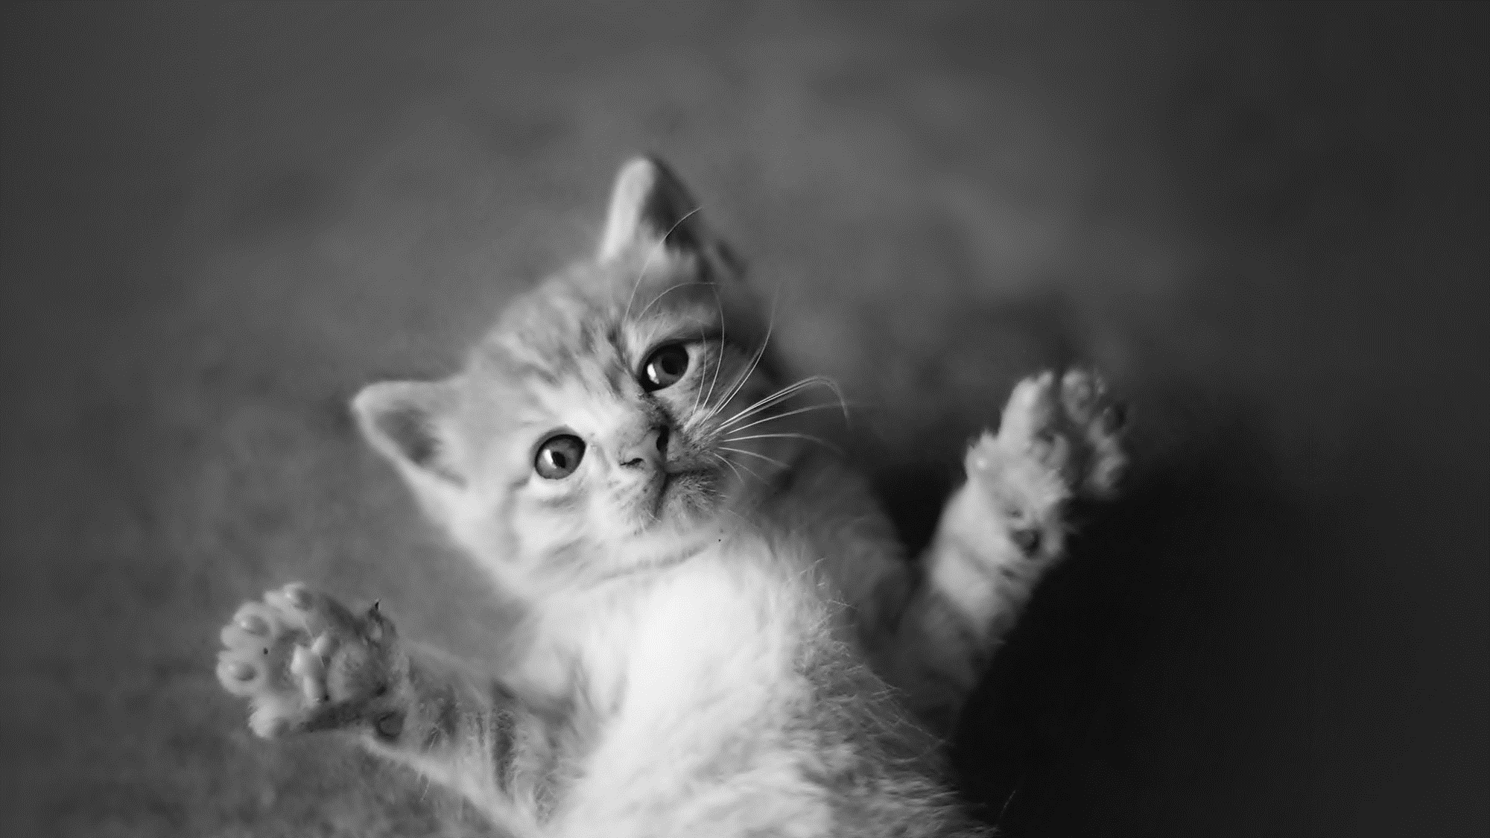
目录
PART
征兆与诊断
PART
2
猫肾病是什么，风险因素有哪些
1
PART
PART
饮食与养护
4
慢性肾病猫的治疗？
3

Slide 3
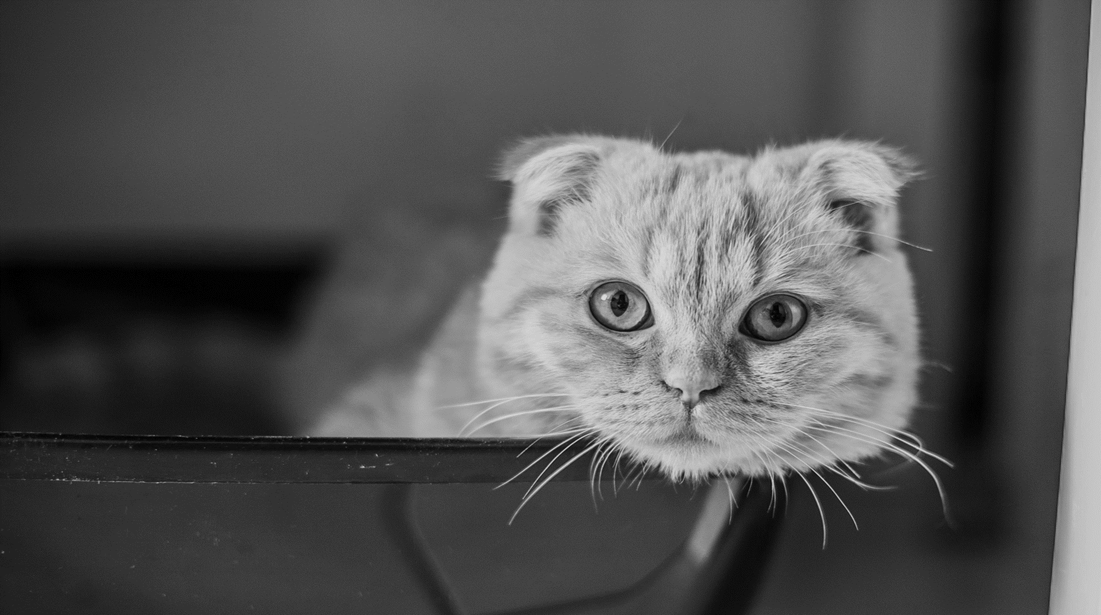
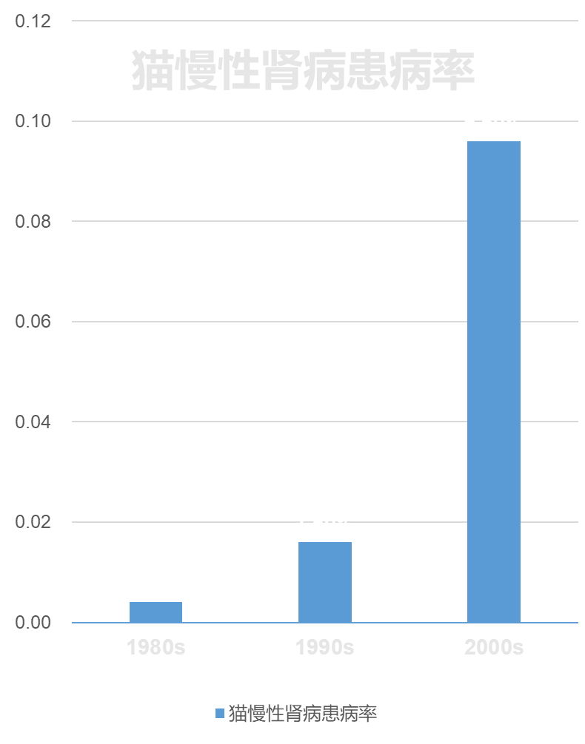
PART ONE
猫肾病是什么，风险因素有哪些
Banfield：每43只猫中，就会有一只得肾病
*数据来源：普渡大学动医数据库

Slide 4
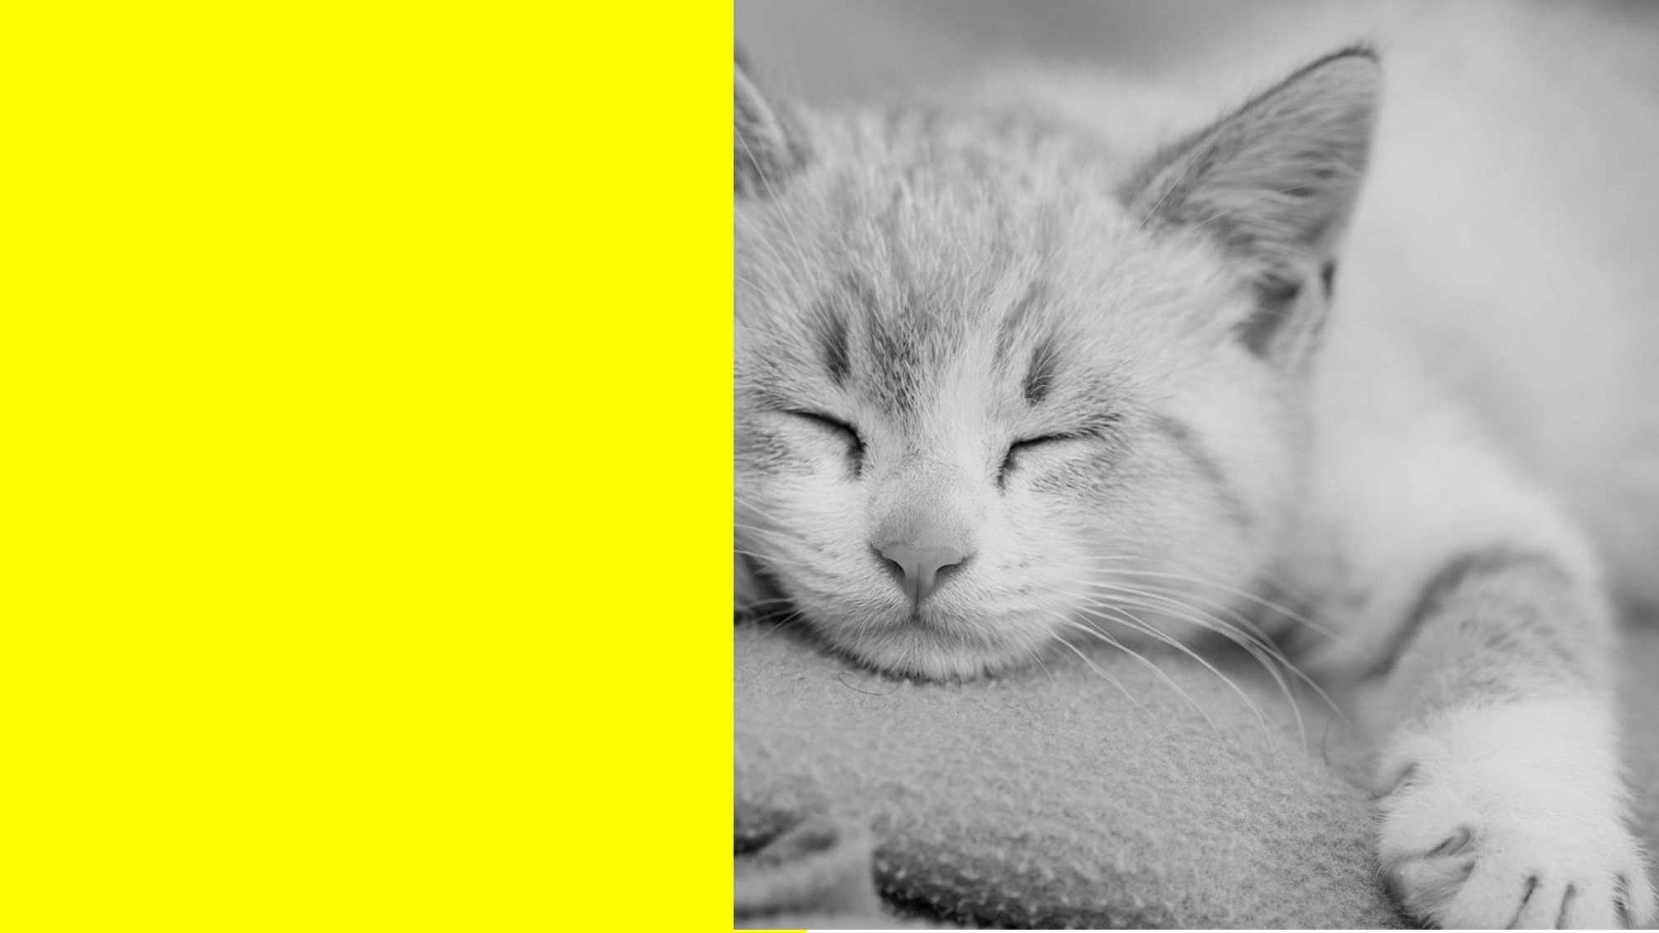
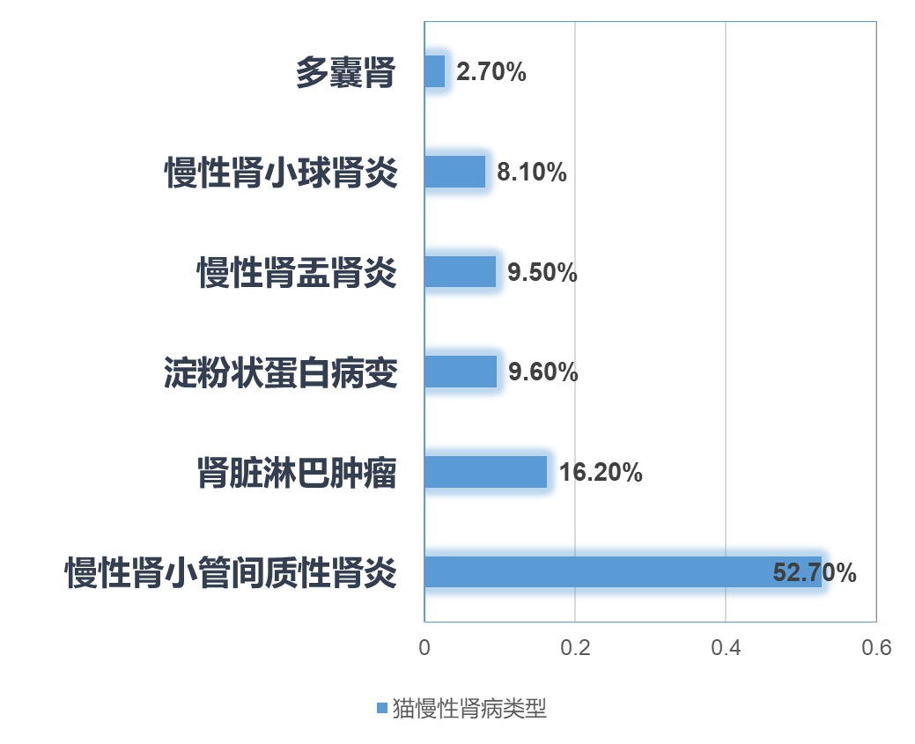
厨子@公众号Raw Meat
2018 Aug
PART
猫慢性肾病是什么？
ONE
急性肾脏损伤（AKI）
猫慢性肾病（CKD）
先天疾病
多囊肾
单肾
淀粉样蛋白病变
上泌尿系统结石？
肾淋巴肿瘤
肾盂炎
肾小球肾炎
慢性肾间质炎
资料来源：Clinicopathologic findings associated with chronic renal disease in cats S.P. DiBartola et al. 1987

Slide 5
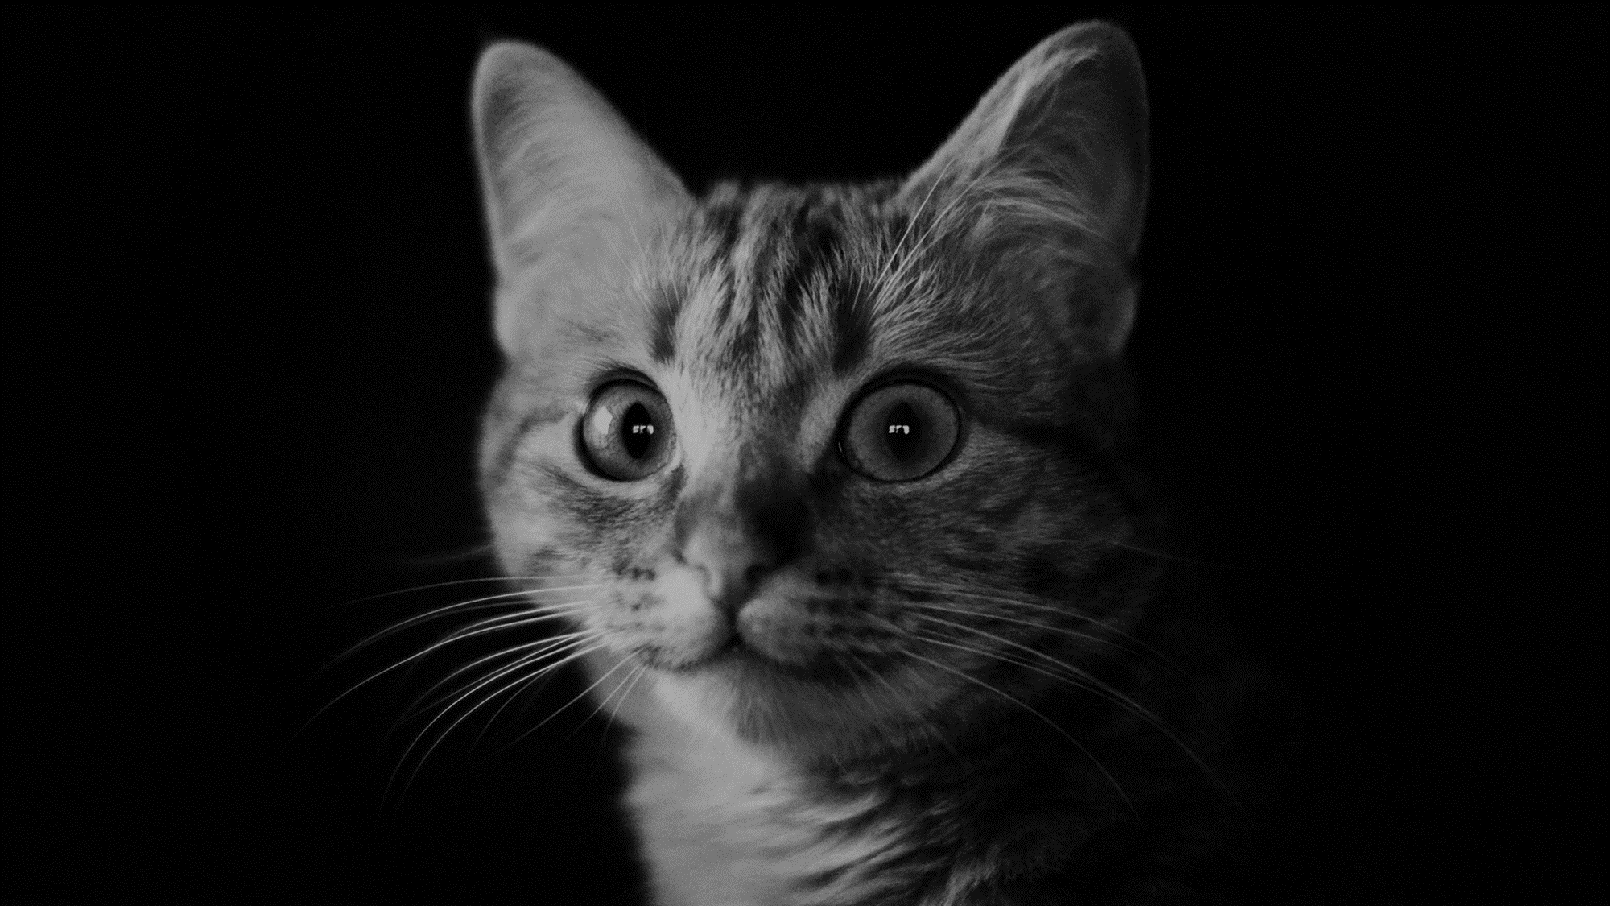
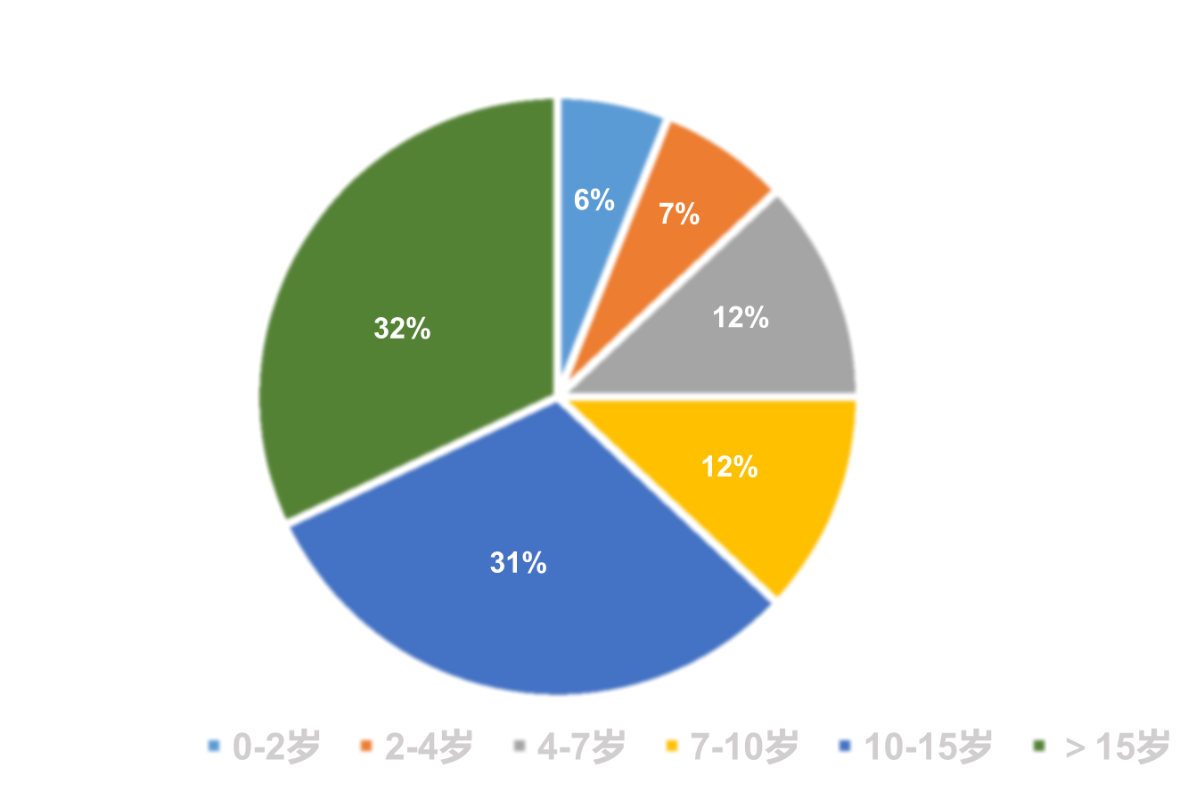
PART
猫肾病是什么？
猫慢性肾病年龄分布（CKD）
ONE
来自美国23家动物医学院，总计2228个“猫肾衰”案例中，年龄分布如下：
2岁以下： 6%
2-4岁： 7%
4-7岁： 12%
7-10岁： 12%
10-15岁： 31%
大于15岁：32%
Lulich JP, osborne CA, o’Brien Rd and Polzin dJ. Feline renal failure: questions, answers, questions. Compend Contin Educ Pract Vet 1992; 14: 127–152

Slide 6
PART
猫肾病是什么？风险因素有哪些？
猫慢性肾病风险因素？
ONE
为什么我的猫会得慢性肾病？
年龄
品种（阿比西尼亚，暹罗，东短等）
低钾饮食
特定药物（如NSAID类）
心肌病
甲状腺亢进
FIP
糖尿病
脱水
麻醉
中、重度牙周病
下泌尿系统疾病
参考资料：Greene JP et al. 2014 Finch NC et al.2016 Trevejo RT et al. 2018
猫慢性肾病干粮吃出来的？
每年打疫苗伤肾？
高蛋白饮食造成肾病？
盐吃多了肾衰？
干粮酸化剂与肾病？
胰腺炎…导致肾病？
高磷摄入会伤肾？

Slide 7
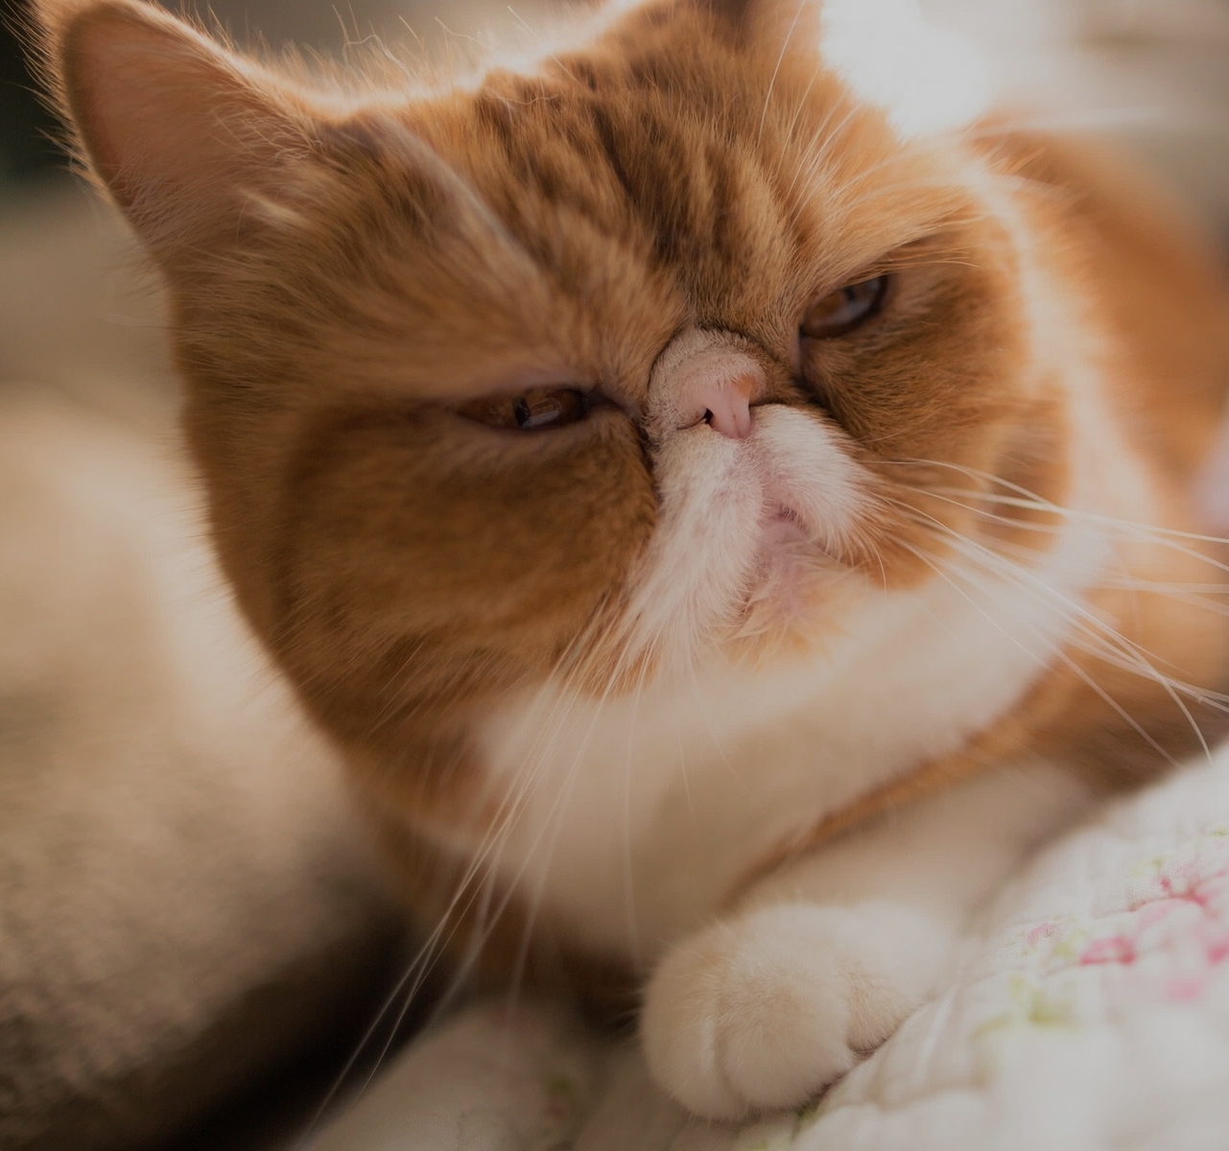
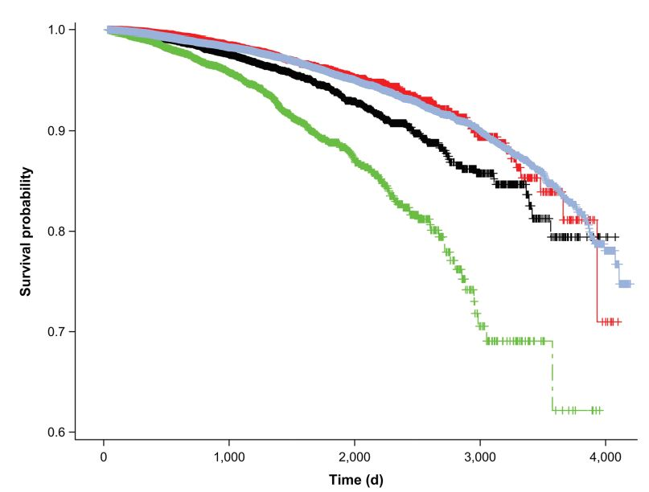
PART
猫慢性肾病风险因素
没错，猫牙病可能导致肾病
ONE
牙周疾病对全身器官有影响，不论人类还是动物医学界都有这类发现。
2016的研究中，数据显示中重度牙周病的猫患慢性肾病的危险大幅升高。
2018年针对169242只猫的回顾性调研中，同样发现牙周病，尤其3-4级的严重牙周病会让猫更容易患上慢性肾病。
美国兽医牙科学院：刷牙是预防宠物口腔疾病的黄金标准
(Finch et al. 2016)
Trevejo et al.2018
绿线：3-4级严重牙周病，生存概率大幅下降

Slide 8
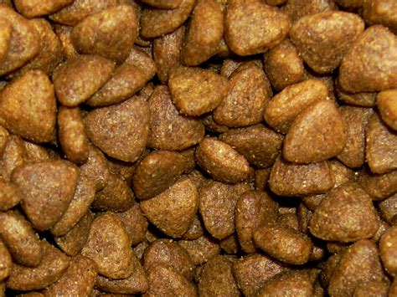
干粮与猫泌尿道结石、自发性膀胱炎的发生有关。
下泌尿道疾病有引起急性肾损的可能。
以干粮为主食的猫水份摄入少于吃湿粮的猫。
但大范围调查后（ Lefebvre et al.2013,Greene et al.2014)，经统计，数据上无法证实干粮会造成慢性肾病高发，反之也未发现吃湿粮的猫慢性肾病几率下降。
由于相关研究过少，且存在无法忽略的局限。如湿粮喂食个体数量太少，长期的饮食构成也不明确，故此答案尚无定论。
PART
猫慢性肾病风险因素
我的猫肾病都怪干粮吃的！？
厨子@公众号Raw Meat
2018 Aug
ONE

Slide 9
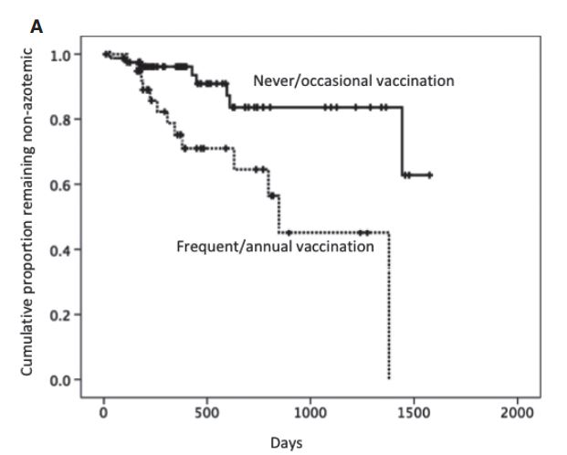
PART
猫慢性肾病风险因素
疫苗伤猫肾？
ONE
疫苗伤猫肾的质疑始于Dr.Lappin,起初怀疑培养疫苗所用的CrFK细胞会产生损伤肾脏的抗体。
直接注入相关抗体没有发现肾脏损伤。后续实验中，发现疫苗注射导致猫肾损，但实验中一年间注射了疫苗12次之多。
2016的研究中，却依然发现每年注射疫苗可能增加猫肾病几率。
早年的临床实验中已证实：妙三多注射7.5年(期间不加强）后对猫瘟、疱疹与杯状有充足的保护力。（ Long-term immunity in cats vaccinated with an inactivated trivalent vaccine F W Scott et al.1999）
Risk Factors for Development of Chronic Kidney Disease in Cats N.C. Finch et al. 2016

Slide 10
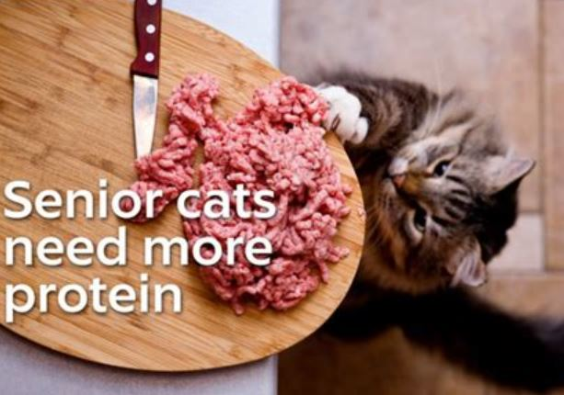
PART
猫慢性肾病风险因素
我的猫肾病都怪高蛋白！
ONE
进入新千年后，高蛋白饮食引发猫肾病论在学术界几乎绝迹，但在养猫界依旧生生不息。
相关假想包括：代谢压力说，高蛋白导致肾小球超滤伤肾，高蛋白导致酸中毒、低血钾说；大多以过时的人类医学资料，从小鼠实验推测而来。(注：Dietary protein intake and renal function William F Martin et al.2005)
饮食磷含量差异、钠含量、钾含量都与肾脏机能有关系。去除这些变量的同时，成功证实高蛋白引起健康猫、狗肾损，或是引起肾病猫狗肾机能恶化的科学证据不存在。
反面教材：Adams LG et al.1993,1994
SP. DiBartola et al 1993

Slide 11
Uremic Toxins 尿毒症毒素
目前Eutox数据库中共有尿毒症毒素130种
Vanholder R, Glorieux G, De Smet R, et al. New insights in uremeic toxins. Kidney Int 2003;63:S7
水溶性小分子毒素
蛋白结合类毒素
中、大分子毒素
不对称二甲基 精氨酸
苯甲醇
b-胍基丙酸
B-促脂解素
肌酐
胞苷
胍类
胍基乙酸
胍基琥珀酸
次黄嘌呤
丙二醛
甲基胍
肌醇
乳清酸
乳清苷
草酸盐
假尿苷
对称二甲基精氨酸
尿素氮
尿酸
黄嘌呤
3-葡糖醛酮
CMPF
果糖赖氨酸
乙二醛
马尿酸
同型半胱氨酸
对苯二酚
吲哚-3-乙酸
硫酸吲哚酯
犬尿氨酸
犬尿喹啉酸
甲基乙二醛
N-二羧甲基
对甲酚
戊糖
苯酚
P-OH马尿酸
喹啉酸
亚精胺
精胺
肾上腺髓质素
心房利钠肽
B2微球蛋白
B-内啡肽
胆囊收缩素
克拉拉细胞蛋白
补充因子D.
胱抑素C.
脱颗粒抑制蛋白I
Delta-睡眠诱导肽
内皮素
透明质酸
白介素1b
白介素6
Kappa轻链抗体
Lambda轻链抗体
瘦素
甲脑啡肽
神经肽Y
甲旁腺激素
视黄醇结合蛋白
肿瘤坏死因子α
FGF-23

Slide 12

PART
猫慢性肾病风险因素
我的猫肾病都怪高蛋白！
ONE
“…most—or all—of the benefits to renal diets seen in some studies could have been attributable to phosphorus restriction.”
过往肾病处方粮研究中的大多数——甚至全部正面效果可能都来自于控制磷元素摄入。
Scott Brown教授，兽医，小动物内科专家，专注于肾病与高血压方面的研究。乔治亚大学动医学院教务处副主任，梅格斯教学奖获得者。
《A Staged Approach to Diagnosis and Management of Chronic Kidney Disease in Cats》 2018

Slide 13
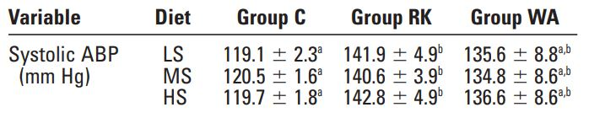

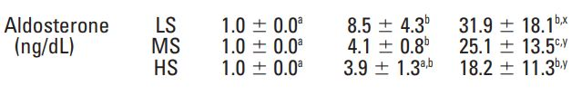
LS:低盐 MS：中等盐 HS：高盐
高血压会损害肾脏机能
长期以来高钠饮食被认为与人高血压有关。
现有研究无一发现高盐份摄入会引起猫高血压。
发现高盐份摄入会引起猫肾机能损伤的研究仅有一个(Kirk CA et al.2006) ，其结果却无法被后续研究重复。（HuiXu et al.2009，Reynolds BS et al. 2013 )
另研究反而发现：低盐份饮食会造成健康猫钾元素流失，加剧肾病猫RAAS相关激素的活跃度，低钠搭配低钾有造成潜在肾损伤的可能。
数倍的盐份差异未造成健康猫或肾猫血压波动
低盐组钾排出量最多
肾病猫低盐时醛甾酮分泌更多，RAAS系统更活跃，对肾不利。
《Effects of dietary sodium chloride intake on renal function and blood pressure in cats with normal and reduced renal function》 Chollada Buranakarl et al.2004
PART
猫慢性肾病风险因素
猫得肾病怪吃太咸！？
ONE

Slide 14
PART
猫肾病是什么？
猫慢性肾病危险因素？
ONE
为什么我的猫会得慢性肾病？—— 并没有人知道
“Results of our study suggest there is no single risk factor, exposure, or predictor that can explain development of CKD in cats and therefore cumulative effects of multiple risk factors and interactive factors should be considered. Cumulative exposure to risk factors in certain possibly genetically predisposed cats may contribute to a decrease in renal function.”
——《Risk factors for development of chronic kidney disease in cats 》Finch NC et al. 2016

Slide 15
PART
第一部份终章
猫慢性肾病就不能预防吗？
ONE
改变生活习惯
注意宠物的口腔环境，预防牙周病,尽可能训练刷牙。
给猫，尤其是老猫高蛋白、高水份饮食，尽可能预防下泌尿道疾病，同时可保证猫有充沛的瘦体组织，以抵御疾病，延长寿命（Cupp CJ et al.2010)。
避免高磷低钙的饮食，或磷总量过高的饮食。
开始注意猫的热量摄入，预防糖尿病。
务必为宠物进行疫苗注射，但没必要的重复加强应当避免。
Omega6脂肪酸的过多摄入应注意。
为将来做打算
提前结交优秀、相处愉快的兽医师。
熟悉为猫喂药、皮下注射的方法，让猫熟悉就诊环境。
让猫认识多种饮食，增加今后饮食方面的灵活性。
为猫，尤其老猫每年体检，在家养成给猫3-4周称体重一次的习惯。

Slide 16
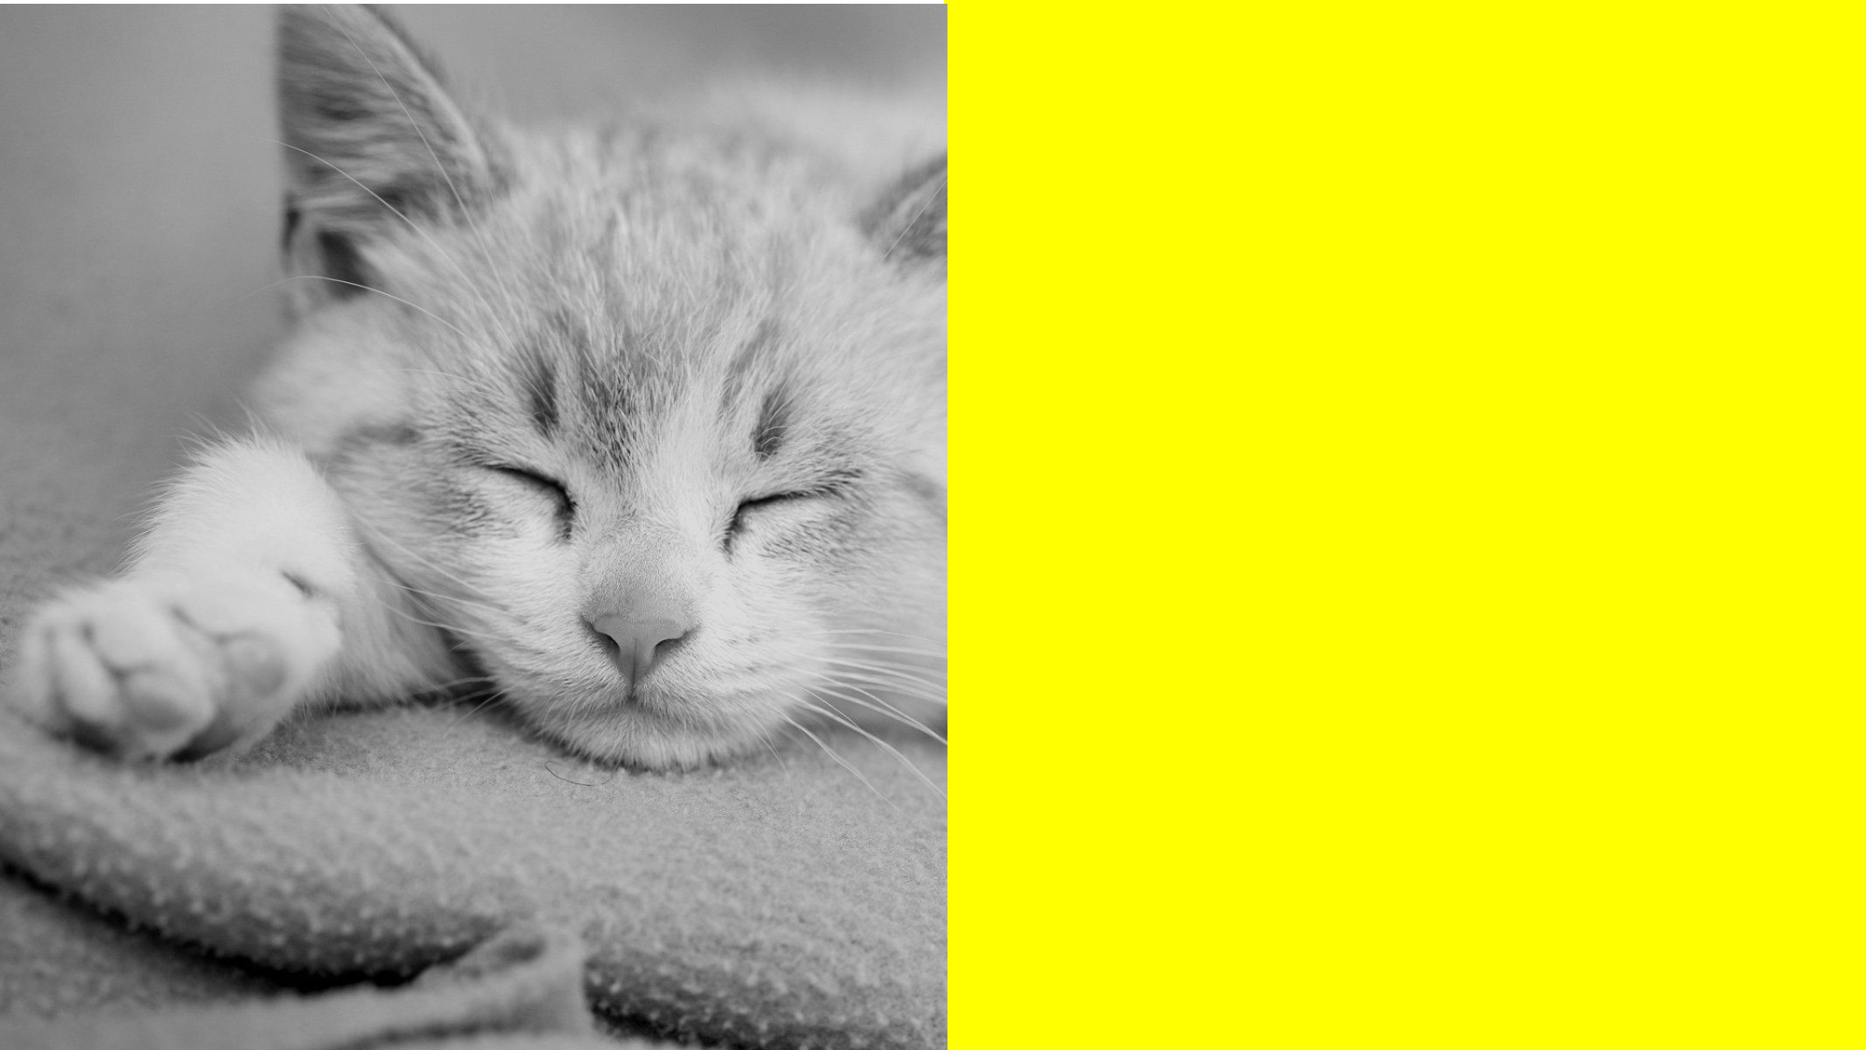
PART
第一部份结束，提问时间
ONE
猫慢性肾病是什么？
所谓慢性肾病（CKD）是一个笼统的概称，包括多种疾病。这一类疾病最终结局都是肾细胞纤维化、丧失机能，但其起因各不相同，各个物种容易得的类型也不同，主要的诱发因素更不被科学界知晓。其中，猫慢性肾病中最常见的是慢性肾间质炎。
猫慢性肾病是什么引起的？
迄今为止，科学界还没有找到一个单独、特定的诱发原因，慢性肾病的彻底预防没有可能。
从现有文献中可以得到的结论是：猫慢性肾病是多种因素共同作用，包括基因、环境、饮食等引起的一类疾病。主要的危险因素是年龄，此外还有牙周病、严重脱水与麻醉、肾损药物、重复疫苗注射、高磷摄入等；民间流传的高盐与高蛋白饮食引起猫慢性肾病说没有科学证据可言，反之存在文献表示低盐摄入和低蛋白饮食会提高患病风险。

Slide 17
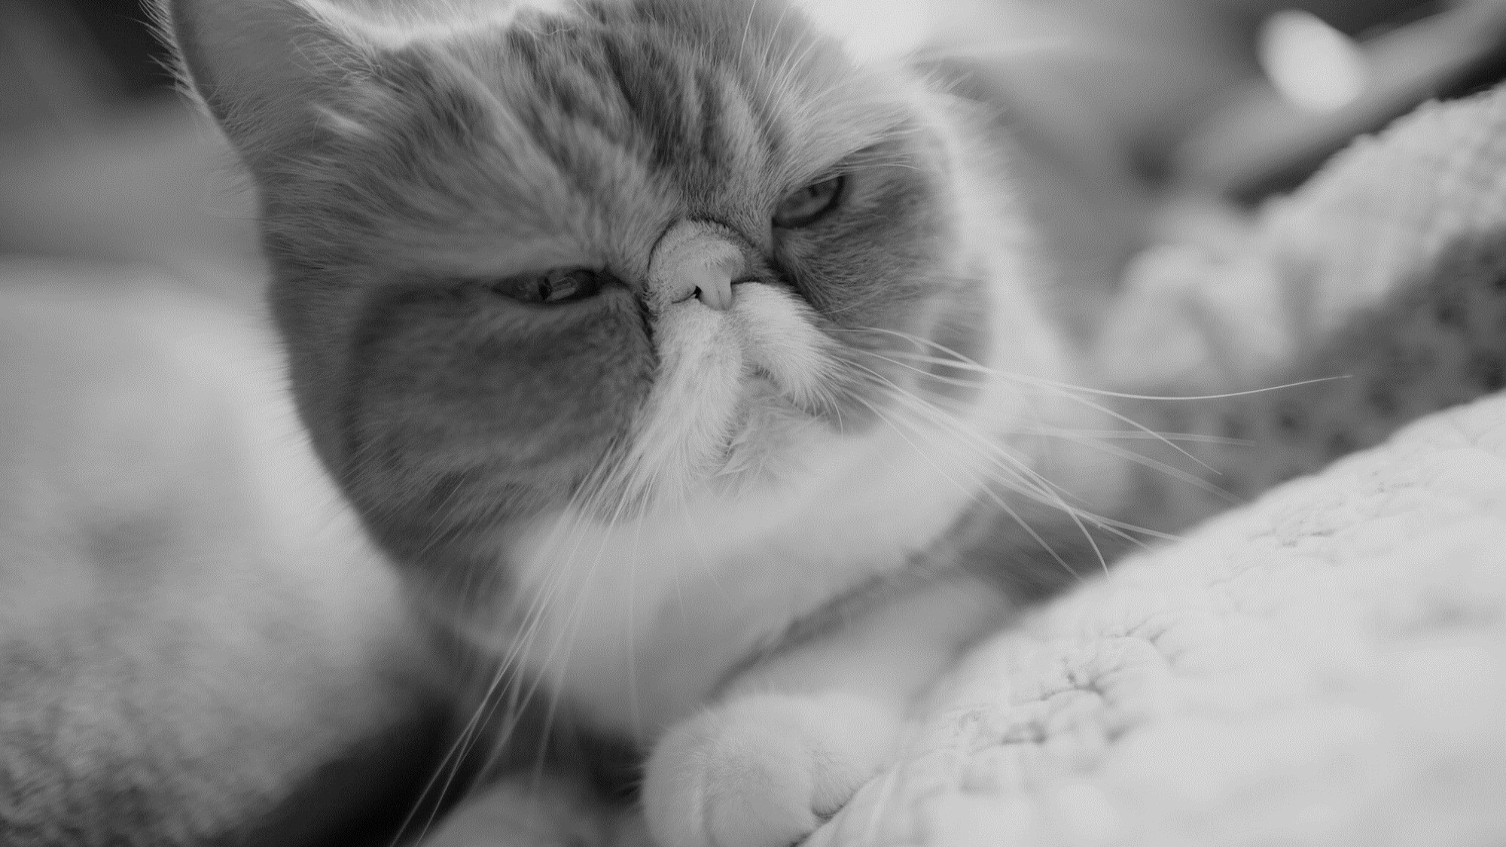
PART TWO
慢性肾病的征兆与诊断
厨子@公众号Raw Meat
2018 Aug

Slide 18

PART
慢性肾病的征兆与诊断
猫得了慢性肾病有什么表现？
  TWO
突然大量排尿、饮水
相比以往更易脱水，黏膜发干
体重下降
食欲波动，时好时坏
被毛杂乱无光，精神萎靡
呕吐，常见透明、微黄泡沫
口腔健康忽然恶化
口臭恶化，有骚臭
黏膜苍白
极早期体重降低？
Perez-Camargo G. Cat nutrition: what’s new in the old? Comp Cont Edu Small Anim Pract 2004;26(Suppl 2A):5–10.
.

Slide 19
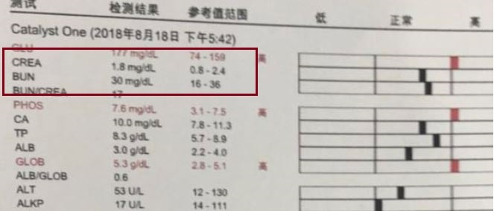
PART
猫慢性肾病诊断
案例
TWO
 | 二阶肾病 | 三阶肾病 | 四阶肾病
肌酐 μmol/L | ＞140 | 250-439 | ＞440
肌酐 mg/dl | ＞1.6 | 2.9-5.0 | ＞5.0

Slide 20
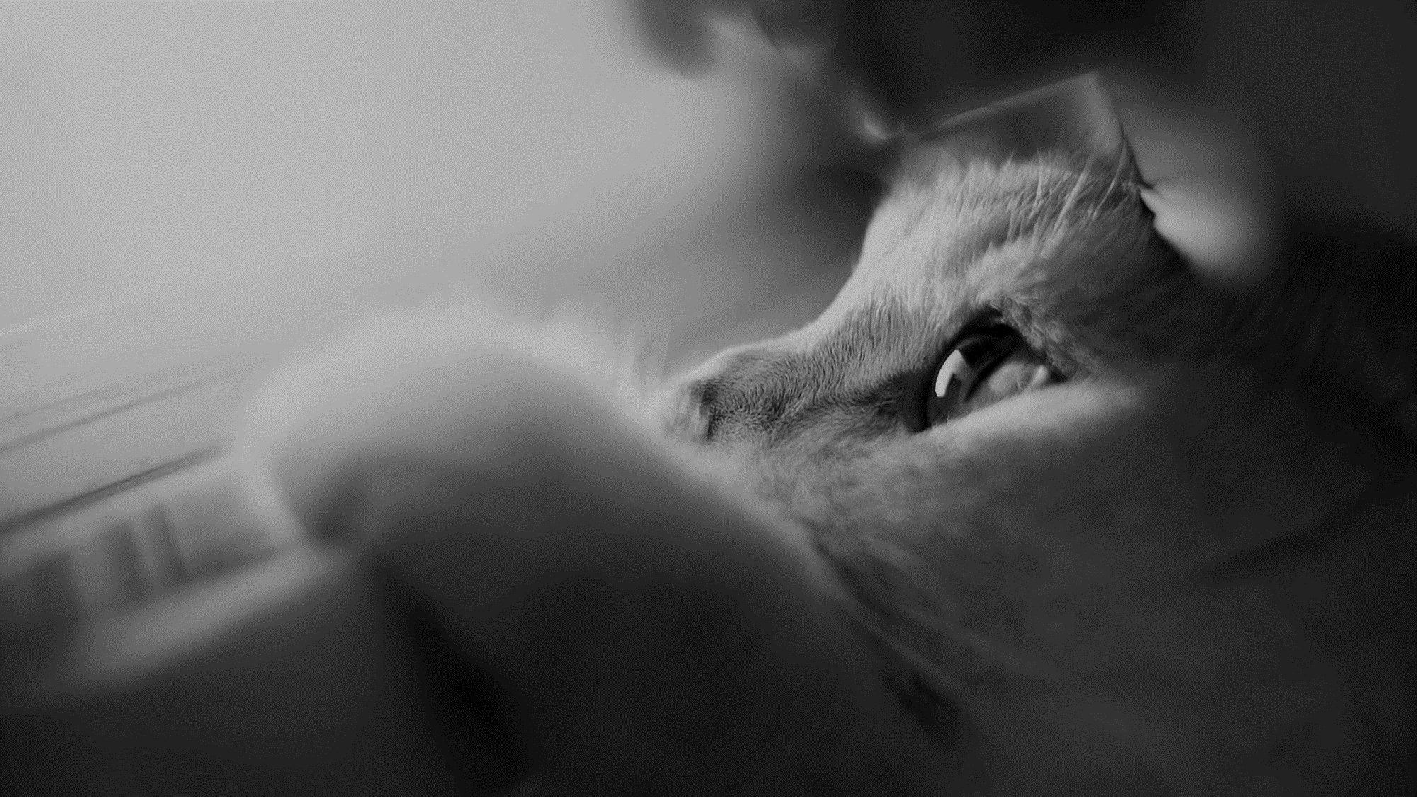
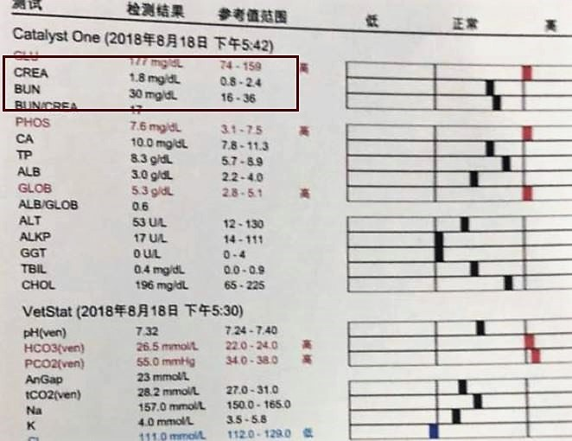
PART
猫慢性肾病的诊断
  TWO
猫慢性肾病诊断时可以用哪些？
  肌酐（CREA）
  尿素氮 （BUN）
  血常规
  触诊
  超声
  尿比重（＜1.035)
  UPC（≥0.4）
  SDMA
容易出现的问题：
因为脱水而数值虚高，误诊。
只用尿素氮（BUN）这个特异性很差的项目导出结论。
检测设备数值范围不一，已经异常的显示为正常。
过于依赖SDMA，甚至仅依据SDMA进行诊断。
不愿意做尿检的家长很多，结果忘记尿检这茬事儿。

Slide 21
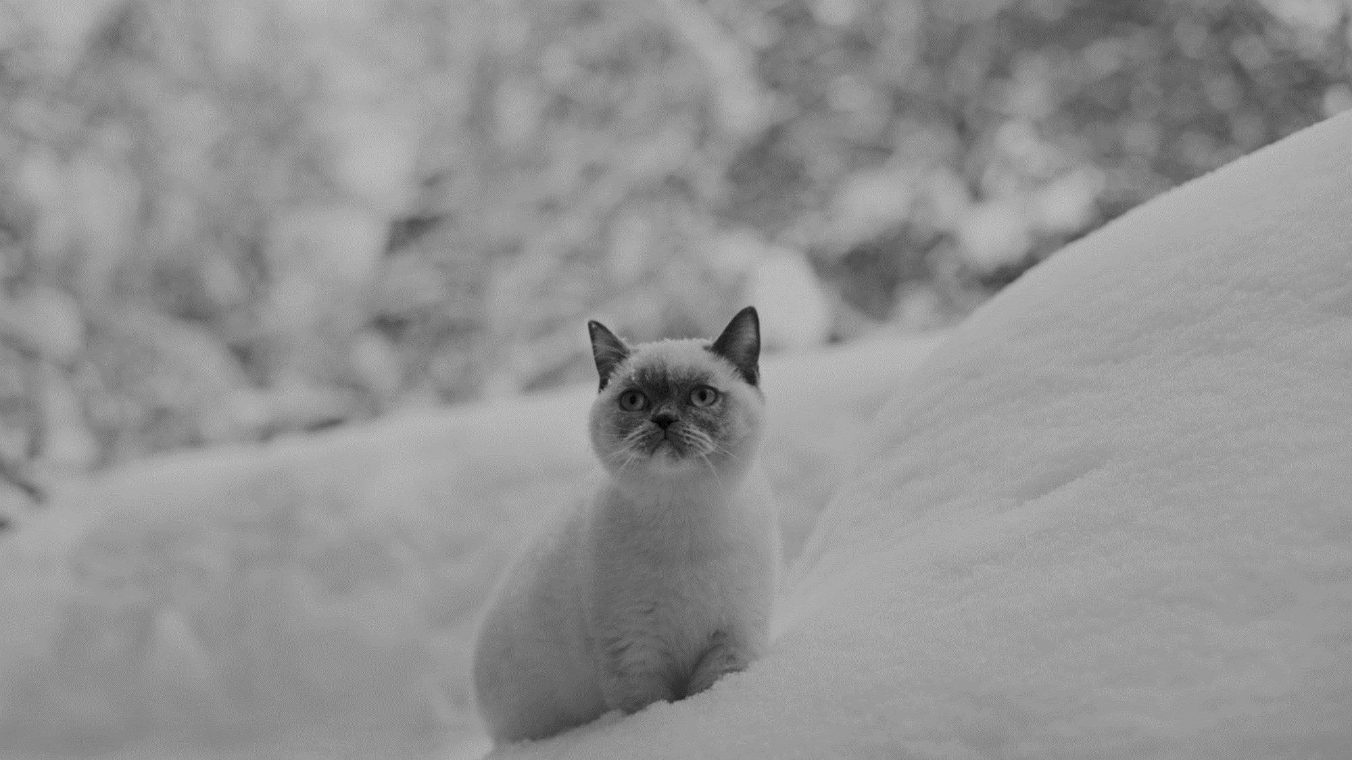
 |  | 考虑下面的问题
 |  | 可能存在这些情况 | 可以考虑这些诊疗方案
一期肾病 二期肾病 三期肾病早期 | 至少每半年复查一次，寻找潜在病因与并发症并治疗 | 肾浸润性病变？ 肾淋巴肿瘤？ | 超声、X光与穿刺取样，如确诊，化疗
 |  | 输尿管梗阻？ 肾脏结石？ | 超声、X光
 |  | 高钙血症肾病 | 查血清钙与离子钙，生理盐水补液，加用呋塞米
二期肾病 三期肾病 四期肾病早期 | 评估肾病发展情况和治疗效果，最好3个月复查一次 | 蛋白尿 | 贝纳普利、替米沙坦等
 |  | 高血压 | 贝纳普利、氨氯地平等
 |  | 肾钙沉积症 | 处方粮、低钙饮食、磷结合剂
三期肾病晚期 四期肾病 | 见招拆招，看需要1-2个月复查一次，但至少3个月一次 | 恶心、呕吐与厌食 | 抗呕吐：止吐宁、昂丹司琼 抗酸药：法莫替丁、奥美拉唑 食欲刺激：米氮平、赛庚啶
 |  | 血液酸中毒 | LRS皮下补液，柠檬酸钾，碳酸氢钠片/粉
 |  | 贫血 | EPO、补铁、输血
 |  | 尿毒症 | 透析？益生菌？益生元？
 |  | 营养不良 | 食欲刺激药物或干脆考虑饲管！
IRIS猫慢性肾病分级诊疗策略

Slide 22
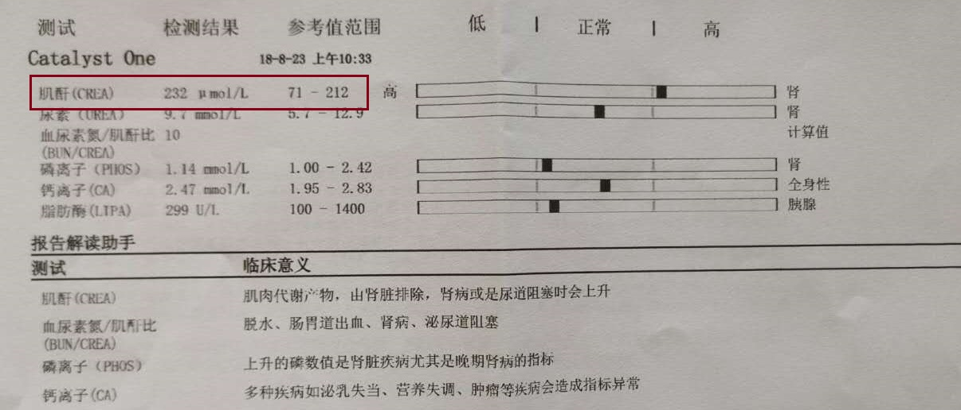
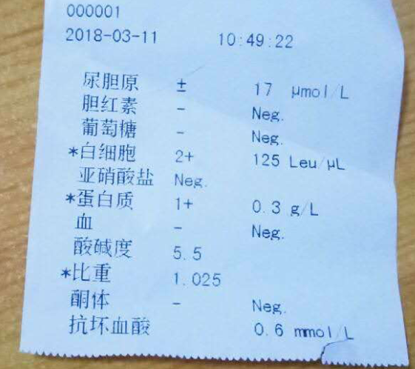
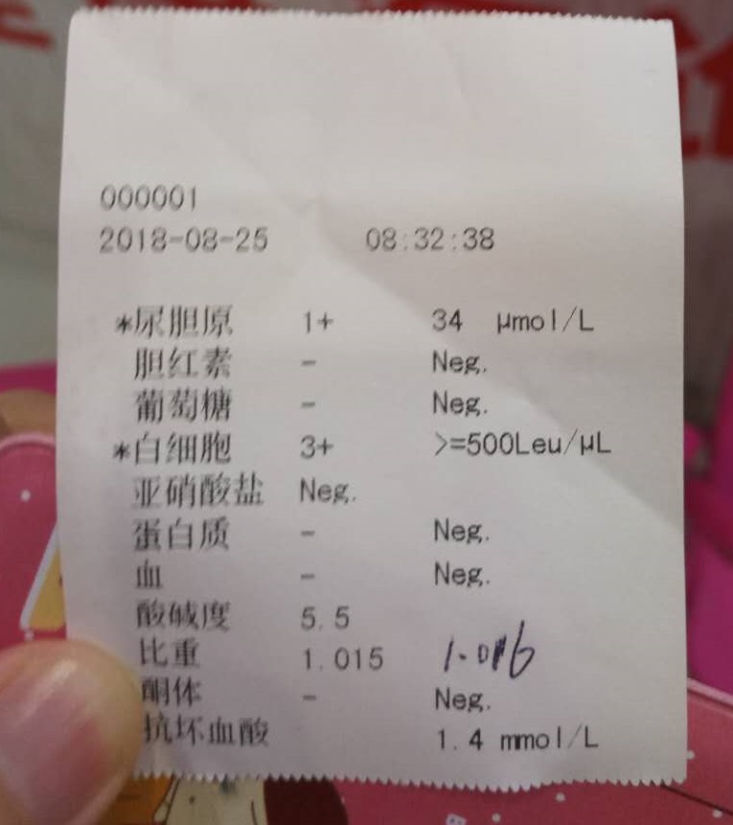
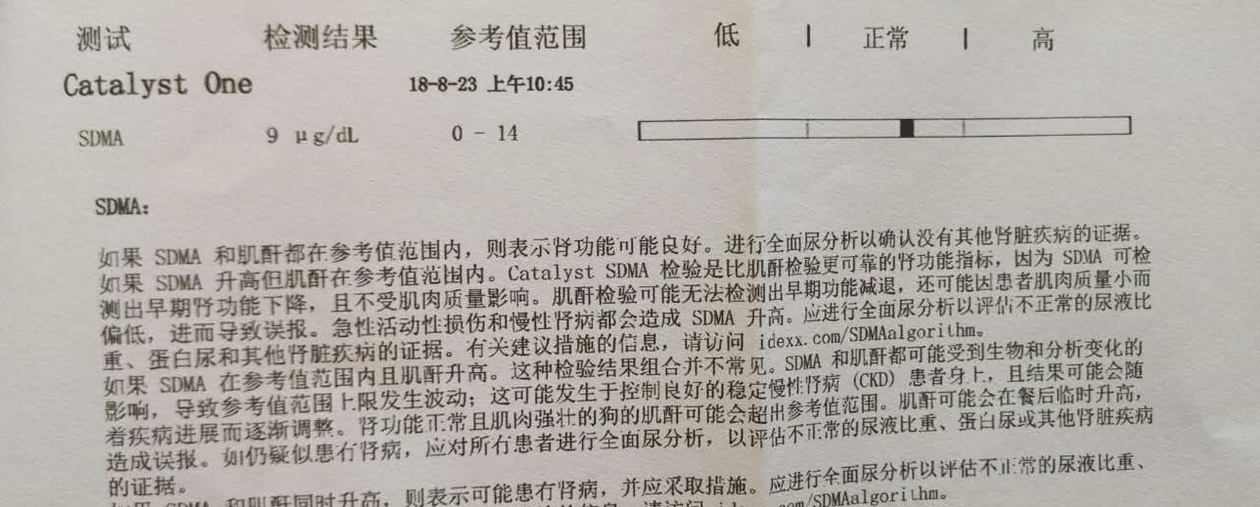
PART
猫慢性肾病诊断
案例
TWO
猫4岁，今年年初起肌酐即开始上升，168升至232；血磷尚可。
尿比重呈下降趋势：1.025→1.016
UPC？
SDMA没有波动。
水合状态良好，没有PU/PD

Slide 23
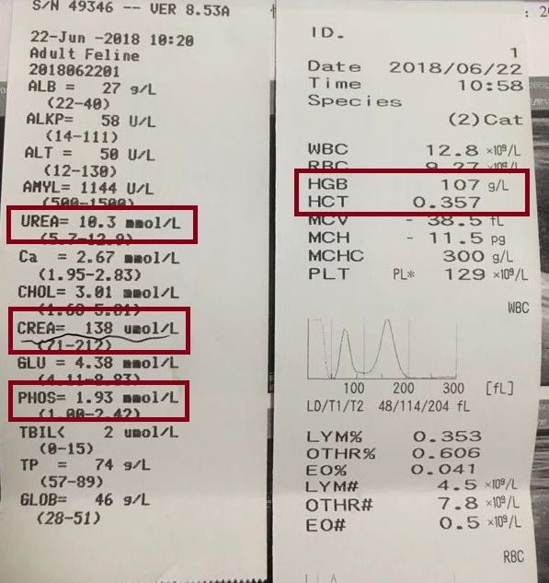
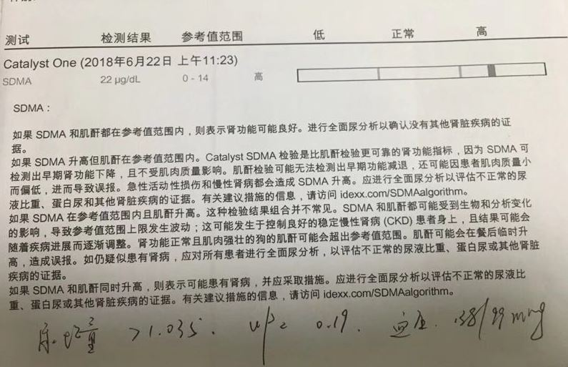
PART
猫慢性肾病诊断
案例
TWO
猫11月，肌酐、尿素氮、尿比重、UPC都正常。幼年故血磷偏高。
肾脏大小正常，没有肾病相关临床症状。
SDMA达到22。

Slide 24
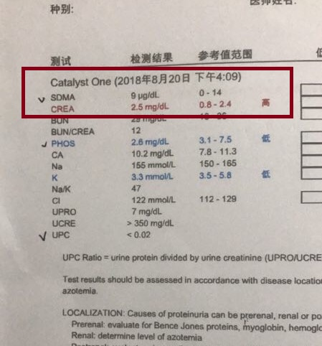
PART
猫慢性肾病诊断
案例
TWO
“However, USG values in some cats with chronic kidney disease (CKD) and azotaemia may be as high as 1.040 or 1.045, so kidney disease could still be suspected in a cat if these values are accompanied by persistent azotaemia.”——Urine specific gravity (2015) Watson ADJ et al.
猫3岁，因持续低血磷而就诊，肌酐2.5mg/dl；
尿比重正常，1.045
UPC正常，没有蛋白尿
SDMA没有波动。

Slide 25
PART
IRIS猫慢性肾病分级
  TWO
一次检查结果并不作数，切记切记
 | 二阶肾病 | 三阶肾病 | 四阶肾病
肌酐 μmol/L | ＞140 | 250-439 | ＞440
肌酐 mg/dl | ＞1.6 | 2.9-5.0 | ＞5.0
目标血磷 mmol/L | 0.81-1.45 | 0.81-1.61 | 0.81-1.94
阶段特点 | 长时间稳定，应开始限磷。
损失：90%以上
四阶肾病
损失：76-90%
三阶肾病
损失：66-75%
二阶肾病
残余肾机能，重要乎，不重要乎？
开始恶化，并发症增多。
对抗尿毒症，可能需要控蛋白摄入

Slide 26
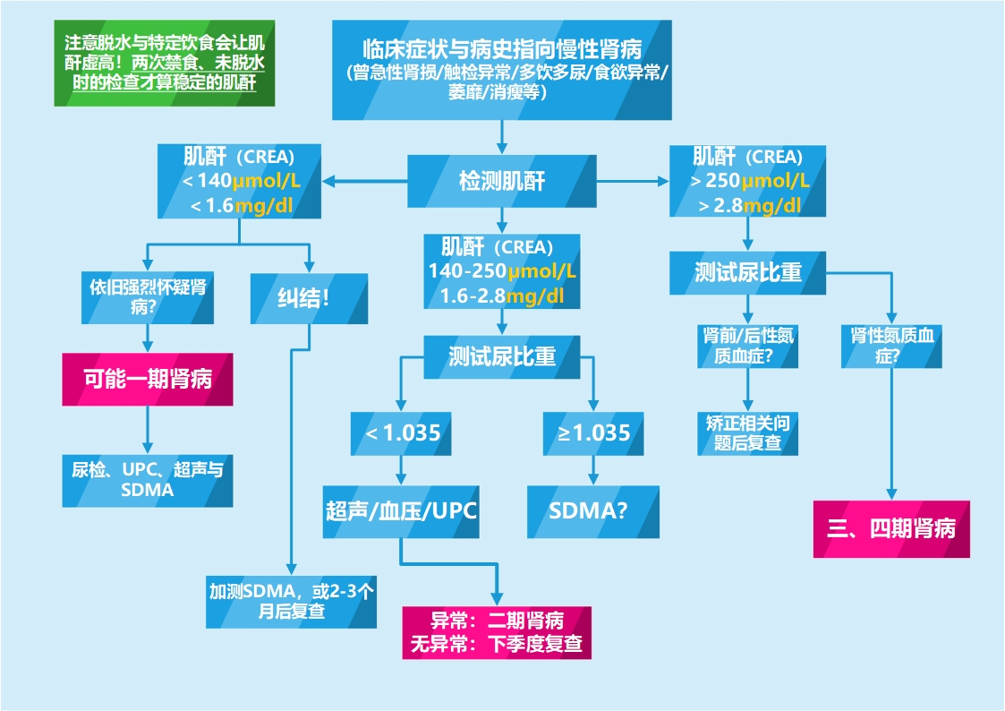

Slide 27

别光看数值，看猫。
“…no one test takes on any greater importance; what matters is looking at the whole picture. I also think we need to emphasize the importance of hydration and food intake.”
“…并不存在哪个测试更重要一说；真正关键的是做到纵览全局。我同时认为，饮食状况与水合状态的重要性值得强调”
Julie Churchill, 兽医，博士，动物营养学家。任职于明尼苏达大学动医学院临床科学部。
《A Staged Approach to Diagnosis and Management of Chronic Kidney Disease in Cats》 2018

Slide 28
PART
猫慢性肾病的复查
  TWO
确诊慢性肾病后多久复查一次？
如果医师认为猫属二期肾病
如果医师认为猫属三、四期肾病
  至少每半年复查以下：
  生化15项
  血钾 （K）
  血压
  UPC
  每季度复查以下：
  体型与身体肌肉状况
  生化15项
  血钾
  血钠
  血压排查高血压
  血液PH排查酸中毒
  血常规排查贫血
  UPC与尿检排查蛋白尿和感染
  口腔情况
切记，每只猫都是不同的，检查项目应尊医嘱酌情增加！
如果近期使用了特定药物，比如为了对付高血压、蛋白尿用了贝纳普利、替米沙坦、氨氯地平之类，最好用药后1-2周复查下相关指数。贫血和严重高血磷（＞1.9mmol/L）也需要较频繁复查。

Slide 29
PART
猫慢性肾病的复查
  TWO
猫慢性肾病的该考虑复查的有啥？
容易出现的疏失：
不评估肌肉状况：肌肉存量会显著影响病猫存活时间。
没有查血磷：没法及早察觉、控制磷潴留。
没有查血钙：因血磷出现高血钙，或自发性高血钙影响饮食与用药选择。
没有查血钾：大多数猫会低血钾，少部份猫会高血钾。
没查UPC：蛋白尿会恶化肾病，需要尽早治疗。
没有查血压：20%的猫在诊断之初即存在高血压。
没查血气: 肾病猫可能出现血液酸中毒，PH问题需要矫正。
  MCS（肌肉状况评分）
  血磷 （Phos）
  血钾 （K）
  血钙 （Ca）
  血压
  UPC
  血液PH
  肌酐
  尿素氮

Slide 30
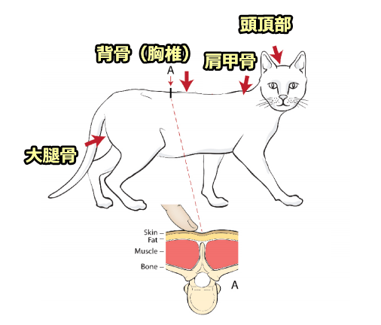
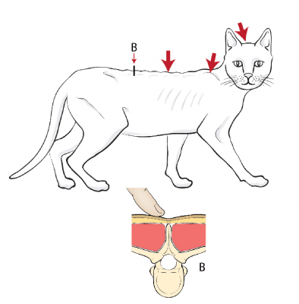
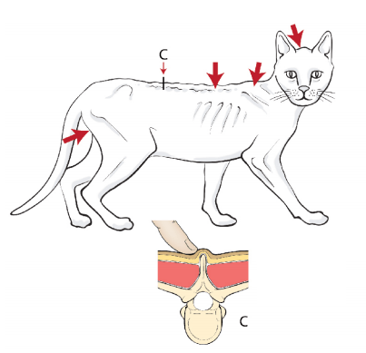
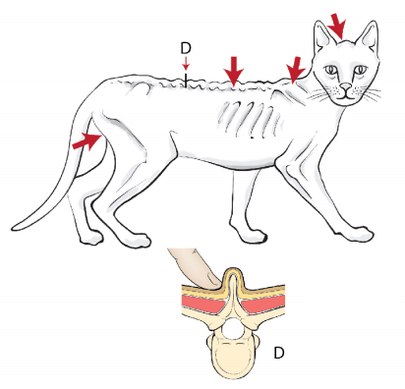
PART
猫慢性肾病诊断
为什么肌肉评分(MCS)很重要？
WSAVA 猫MCS评分
TWO
A：正常 B：轻度肌流失
C：中度肌流失 D：重度肌流失
猫的转氨酶调节能力弱于人、狗。猫会持续分解蛋白质，无论内源（自身）或外源（食物）。
如膳食蛋白质不足，猫会开始分解自身肌肉，发生肌肉组织流失，极难使用脂肪、碳水化合物弥补。
肾病猫出现持续体重下降非常普遍，其主要原因即是瘦体组织流失。
肾病猫体重下降会显著增加早亡几率(Freeman LM et al.2015)，中位存活时间比维持体重的猫少50%(L.M. Boyd et al.2008)，类似情况在人身上也有发现。
维持肌肉组织与体重是肾病猫治疗的第一要务。
以维持肌肉组织为标准，健康猫的日蛋白质摄入需求＞5.2克/kg体重。年龄大于12岁的猫，或肾病猫应酌情增加二到三成。

Slide 31
PART
肌酐（Creatinine）
别光看数值，看猫。
TWO
肌酐的代谢主要由肾脏负责，代谢速度相对稳定，故被用来衡量肾脏机能与体内尿毒症毒素积聚程度。
肌酐的源头是肌肉组织，肌肉组织的流失会让肌酐下降，这不代表病情好转，而是相反。
一些肉食，尤其鱼肉经过烹饪，其中的部份肌酸会变为肌酐，食用后可能会让肌酐出现上升至多50%，持续1-4小时。这并不代表肾脏机能变差。
肌酐本身毒性很低，并非主要的尿毒症毒素。
肌酐与体内尿毒聚居程度，以及肾小球过滤率的关系存在争议，其中的关联程度，也许并没有预想中高。
如果你非常在意复查时肌酐的细微变化，务必问自己下面几个问题：
现有肌酐的变化，会让治疗方式改变吗？
肌酐数值下降了，你发现猫状态更好了吗？
肌酐数值上升了，猫的状态当真更差了吗？

Slide 32

别光看数值，看猫。
“Severity of renal dysfunction as determined by serum creatinine concentration or measurement of GFR provides a less accurate means of assessing short-term prognosis than does the clinical condition of the patient. The relationship between magnitude of renal dysfunction and clinical signs of uremia is often unpredictable. Therefore, short-term prognosis should not be established on the basis of a single measurement of the severity of renal function. In addition, a single determination of renal function is unreliable as an index of the potential for improvement in renal function.”
“…想评估短期预后效果，使用肌酐浓度或是GFR检测还不如看病患的临床状态来得准确。尿毒症是否发生，与肾脏损伤关系多大是难以预料的。故此，别用单次的肾机能检测结果轻易评估病情。此外，用单次检测结果来预估今后的肾机能改善潜能也是靠不住的。”
David Polzin, 兽医，博士，小动物肾病方面权威。IRIS成员。明尼苏达大学教授。
Renal Disease (2006) Polzin DJ Delaware Valley Academy of Veterinary Medicine

Slide 33
别光看数值，看猫。
短期的肌酐检测结果并不能告诉我们肾脏机能的全貌，更无法预知今后发展。
肌酐并不是尿毒症毒素的主力，是否能如前人认知中那般反映体内尿毒症毒素的积聚程度，现在也受到了质疑。
相比关心肌酐的微妙变化，去过度诠释这个有局限的标志物，不如关心病患的身体状况更有价值。比如猫脱水情况，肌肉，体重，食欲等。
对肌酐，大家请记住265µmol/L到300µmol/L这个区间。265以上也许预示着尿毒症毒素过度积聚，而300以上使用皮下补液来预防脱水的必要性开始提高。（即肌酐3mg/dl与3.5mg/dl）

Slide 34
PART
尿素氮(UREA/BUN)
  TWO
“130个同伴，为什么就盯着我呢？”
尿素氮是蛋白质代谢的产物，由肝脏制造，蛋白质摄入多，尿素氮产量增加。
作为最早被发现的“尿毒症毒素”，尿素氮与尿毒症近乎划了等号，在肾脏研究起步的年代受到莫大关注。
尿毒症一词“Uremia”最初的字面意思就是尿中尿素氮太多。
基于上面的原因，许多人至今认为蛋白质吃太多是尿毒症加剧与肾病罪魁祸首。
讽刺的是，尿素氮本就是身体脱毒处理的产物，其毒性远不如其它尿毒症毒素，肾脏中的代谢过程也没什么压力可言。
尿素氮会被多种因素影响，被认为是一个“不太好使”的肾机能衡量指标。
可能呕吐？
可能厌食？
超标，但无症状
正常范围（5.7-12.9）
尿素氮本身并不产生这些症状，但从尿素氮积聚程度，可以大致推测体内尿毒症毒素的积聚情况——当然，也没那么准就是了。

Slide 35
Uremic Toxins 尿毒症毒素
目前Eutox数据库中共有尿毒症毒素130种
Vanholder R, Glorieux G, De Smet R, et al. New insights in uremeic toxins. Kidney Int 2003;63:S7
水溶性小分子毒素
蛋白结合类毒素
中、大分子毒素
不对称二甲基 精氨酸
苯甲醇
b-胍基丙酸
B-促脂解素
肌酐
胞苷
胍类
胍基乙酸
胍基琥珀酸
次黄嘌呤
丙二醛
甲基胍
肌醇
乳清酸
乳清苷
草酸盐
假尿苷
对称二甲基精氨酸
尿素氮
尿酸
黄嘌呤
3-葡糖醛酮
CMPF
果糖赖氨酸
乙二醛
马尿酸
同型半胱氨酸
对苯二酚
吲哚-3-乙酸
硫酸吲哚酯
犬尿氨酸
犬尿喹啉酸
甲基乙二醛
N-二羧甲基
对甲酚
戊糖
苯酚
P-OH马尿酸
喹啉酸
亚精胺
精胺
肾上腺髓质素
心房利钠肽
B2微球蛋白
B-内啡肽
胆囊收缩素
克拉拉细胞蛋白
补充因子D.
胱抑素C.
脱颗粒抑制蛋白I
Delta-睡眠诱导肽
内皮素
透明质酸
白介素1b
白介素6
Kappa轻链抗体
Lambda轻链抗体
瘦素
甲脑啡肽
神经肽Y
甲旁腺激素
视黄醇结合蛋白
肿瘤坏死因子α
FGF-23

Slide 36
明白尿毒症 Understanding Uremia
肌酐（CREA）和尿素氮（BUN）被用来衡量肾脏功能，所以说这俩下降了，肯定尿毒症毒素少了，升高了，肯定体内毒素多了！
答：原来认为是这样，现在发现不尽如此。人类医学研究发现，BUN与肌酐这俩肾病标志物并不能反映体内尿毒症毒素全貌（Lisowaska-Myjak B et al.2014）

Slide 37
明白尿毒症 Understanding Uremia
尿毒症是肾病中后期，体内毒素排不出去造成的毛病！
答：这个解释太粗糙，所以对也不对。除了代谢能力问题，尿毒症与营养不良、体内炎症亦是互为因果。尿毒症、肾病会导致营养不良，营养不良加剧炎症、尿毒症，提高致病、致死率。

Slide 38
明白尿毒症 Understanding Uremia
吃蛋白质会加重尿毒症！
答：一样是亦对亦错。人类医学界对尿素氮毒性的争议在2017后再起波澜，原先认知中的低毒、无毒观点受到挑战。但无法否认，至今在案的130种尿毒症毒素中，蛋白质代谢的产物仅是一部份罢了。低蛋白饮食可以减少体内含氮代谢物，但同时也造就营养不良，降低白蛋白，增加了蛋白结合毒素的浓度，增加炎症分子的产生。换句话说，迷信低蛋白，以营养不良为代价治疗肾病有搬起石头砸自己脚的可能。

Slide 39
PART
这些检测更关键，要复查！
  TWO
  血钾 （K）
血磷（PHOS）
UPC
血钾（K）
血压
  肾病治疗头号手段是限磷
  蛋白尿会加剧肾机能恶化速度
  30%肾病猫实际血钾不足。会引发蛋白尿与肾机能恶化
  20%的肾病猫确诊时就有高血压，最终高达65%会高血压。（Bijsmans ES et al. 2015)
“UPC大于0.5的猫存活时间只有其它猫的三分之一。”
（Syme HM et al. 2006）
默认正常范围
1.0-2.42mmol/L
默认正常范围
3.5-5.8mmol/L
收缩压（mmHg） | 状态 | 治疗？
＜150 | 安全 | 通常无需
150-159 | 灰色区域 | 视症状而定
160-179 | 高血压 | 复查后治疗
＞180 | 严重高血压 | 治疗
UPC | 状况
0.2-0.4 | 灰色区域
＞0.4 | 蛋白尿
肾病猫“正常范围”
二阶肾病 ≤1.45
三阶肾病 ≤ 1.61
四阶肾病 ≤ 1.94
肾病猫“正常范围”
≥4.0mmol/L
  高血压需要尽快处理，不然会对全身器官造成永久损伤，包括肾脏！

Slide 40
公众号留言提问：
吃蛋白质会加重尿毒症！
答：一样是亦对亦错。人类医学界对尿素氮毒性的争议在2017后再起波澜，原先认知中的低毒性观点受到挑战。但无法否认，至今在案的130种尿毒症毒素中，蛋白质代谢的产物仅是一部份罢了。尿毒症是这一百余种毒素的共同作用，是低白蛋白、炎症反应、蛋白结合毒素增加及非营养性毒素产生共同造就的。换句话说，迷信低蛋白，以营养不良为代价治疗肾病有搬起石头砸自己脚的可能。

Slide 41
公众号留言提问：
吃蛋白质会加重尿毒症！
答：一样是亦对亦错。人类医学界对尿素氮毒性的争议在2017后再起波澜，原先认知中的低毒性观点受到挑战。但无法否认，至今在案的130种尿毒症毒素中，蛋白质代谢的产物仅是一部份罢了。尿毒症是这一百余种毒素的共同作用，是低白蛋白、炎症反应、蛋白结合毒素增加及非营养性毒素产生共同造就的。换句话说，迷信低蛋白，以营养不良为代价治疗肾病有搬起石头砸自己脚的可能。

Slide 42
PART
第二部份结束
TWO
猫慢性肾病怎么诊断？
凭借单项检查结果一锤定音的肾病诊断并不存在，各类指标，无论是用了几十年的，还是这几年大力市场推广的都有自身的局限；猫的临床症状、尿检与血检结果尽量做全，方可给予我们准确的全貌；多次检查亦难以避免。
猫慢性肾病确诊后该怎么复查？
迷恋肌酐、尿素氮指标，一心关注这俩数值的波动却不顾病患身体、生活状态与其它临床指标的非常普遍，必须停止！
相比过度诠释这两个标志物，更需要多关注能实际影响病情发展的血磷、血钾、血液PH、血压、水合状态，以及猫咪本身的体型与肌肉存量。

Slide 43

公众号留言提问：
张薇：我的猫16岁，肾衰，肌肝274 ,尿氮21.6, 磷离子1.48,一周补2次液，补的是生理盐水，体重1..95公斤，一次补液80毫升，大夫说乳酸林格会增加肝脏负，它没有酸中毒所以不需要用这个，同时吃肾衰停，一天两次，一次一粒，然后吃皇家肾处方粮，大夫不让喂鸡肉了，大夫说吃肉只能加速它的死亡速度，美罐也不行，只吃皇家肾处方粮，真的是这样吗？？不吃怎么办? 我怎么觉得肾衰吃干粮反而加速恶化呢！

Slide 44
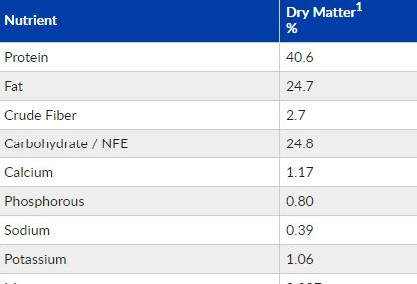

公众号留言提问：
喵喵🐱：您好。我家13岁猫最近检查sdma是17，拍片见双肾有萎缩，肌酐1.6。因为之前胰腺炎灌饭吃的希尔斯id，结果现在他恢复自主进食后除了id罐头和id粮之外别的任何东西都不肯吃！宁愿一直饿着也一口不吃别的。请问能怎么办呢？他这样一直吃id行吗？
Hills i/d 罐头
Hills k/d
蛋白质
纤维
磷
钠
钾

Slide 45
公众号留言提问：
*Stella：現在主流診治就是不停追crea跟bun的指標，如果這2個數字都能維持不錯，還從哪些方面觀察慢腎病有沒有惡化？

Slide 46

二期到三期
高血磷
  低磷饮食与磷结合剂选择
高血钙
蛋白尿
  如何家庭尿检
高血压
  高血压的表现
低血钾治疗
  低血钾的表现
维生素B族补充
三期及四期
血液酸中毒
口服毒素调节
  口服吸收剂
  “口服透析”
贫血治疗
皮下补液
呕吐、吐酸水
便秘与腹泻
食欲问题
透析？不透析？
PART THREE
猫慢性肾病的治疗

Slide 47
1.猫慢性肾病没“神药”
功能越多越玄，越可能是营销骗局。
治疗并非一朝一夕，要与兽医密切合作。
2.慢性肾病治疗长期过程

Slide 48
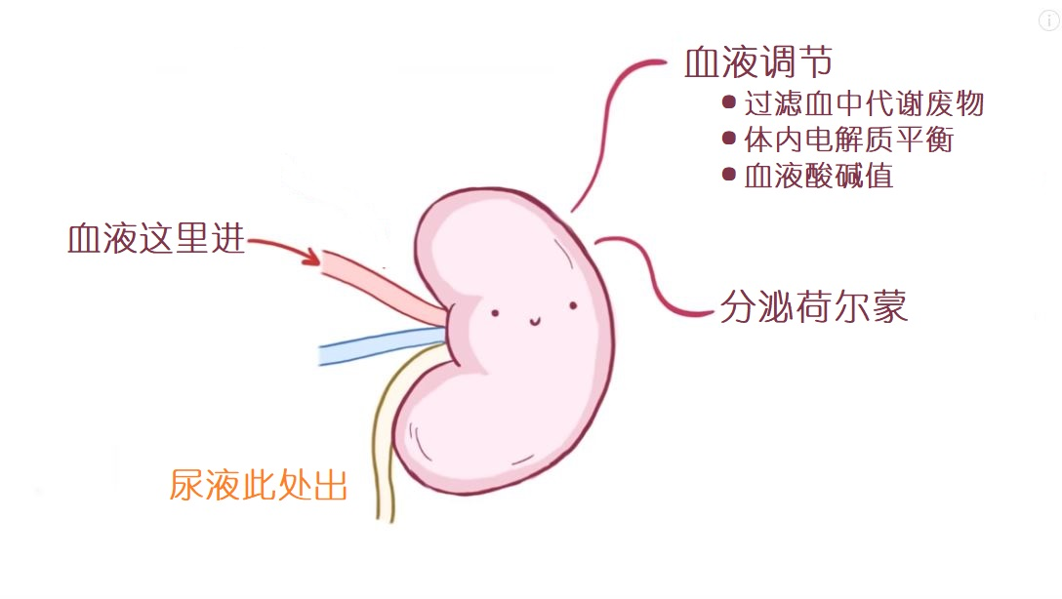
PART
治肾，先明白肾
THREE
肾脏的功能
过滤血液中的代谢废物
调节电解质平衡
调节血液酸碱平衡
荷尔蒙
例如：
刺激红细胞制造
活化维生素D
胃泌素排出
血压调节

Slide 49
IRIS猫慢性肾病分级
一次检查结果并不作数，切记切记
 | 二阶肾病 | 三阶肾病 | 四阶肾病
肌酐 μmol/L | ＞140 | 250-439 | ＞440
肌酐 mg/dl | ＞1.6 | 2.9-5.0 | ＞5.0
目标血磷 mmol/L | 0.81-1.45 | 0.81-1.61 | 0.81-1.94
阶段特点 | 长时间稳定，应开始限磷。
损失：90%以上
四阶肾病
损失：76-90%
三阶肾病
损失：66-75%
二阶肾病
残余肾机能，重要乎，不重要乎？
开始恶化，并发症增多。
对抗尿毒症，可能需要控蛋白摄入

Slide 50
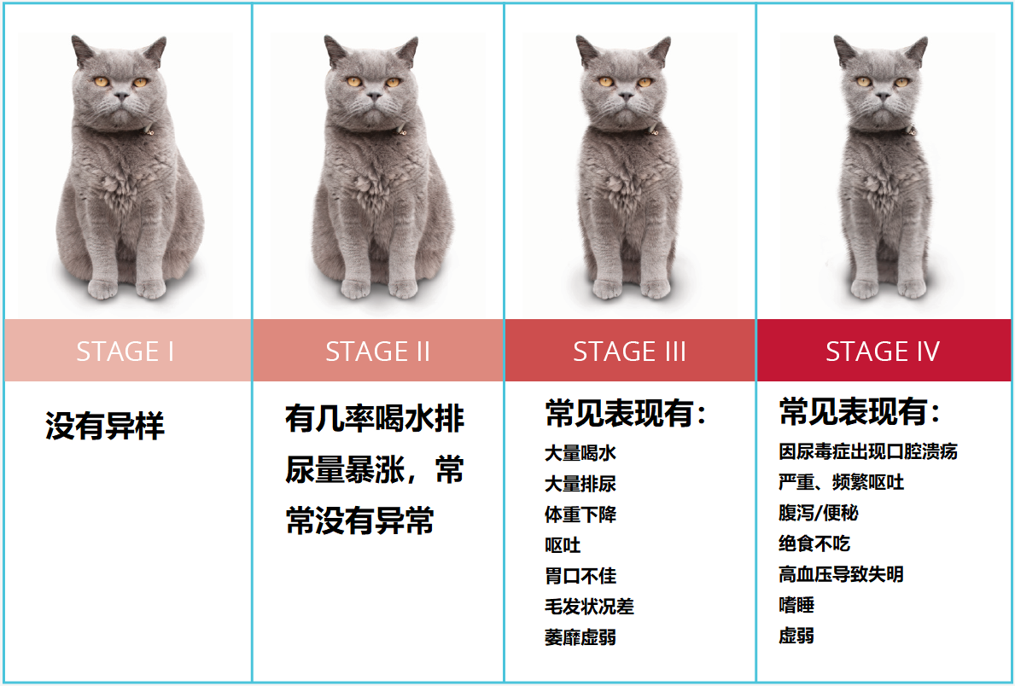
猫慢性肾病分级表现
持续的检查与细致的观察！
损失：90%以上
四阶肾病
损失：76-90%
三阶肾病
损失：66-75%
二阶肾病
不用过度介意残余肾脏机能有多少。不少猫仅有5-8%肾机能残留依然活很久。

Slide 51
复查是治疗的一环
猫慢性肾病逐步发展，问题逐渐出现，复查不可省。
如果医师认为猫属二期肾病
如果医师认为猫属三、四期肾病
  至少每半年复查：
  生化15项
  血钾 （K）
  血压
  UPC
  每季度复查：
  体型与身体肌肉状况
  生化15项
  血钾
  血钠
  血压排查高血压
  血液PH排查酸中毒
  血常规排查贫血
  UPC与尿检排查蛋白尿和感染
  口腔情况
切记，每只猫都是不同的，检查项目应尊医嘱酌情增加！
如果近期使用了特定药物，比如为了对付高血压、蛋白尿用了贝纳普利、替米沙坦、氨氯地平之类，最好用药后1-2周复查下相关指数。贫血和严重高血磷（＞1.9mmol/L）也需要较频繁复查。

Slide 52
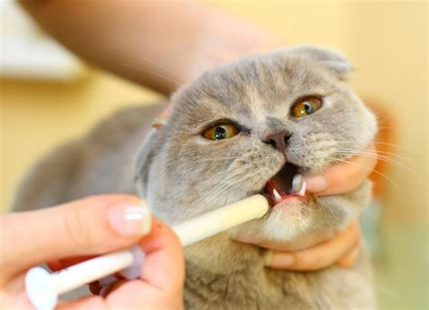
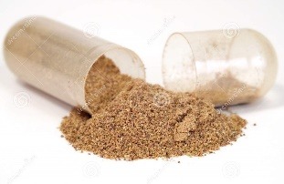
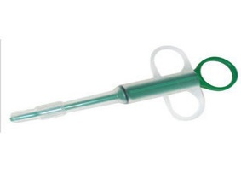
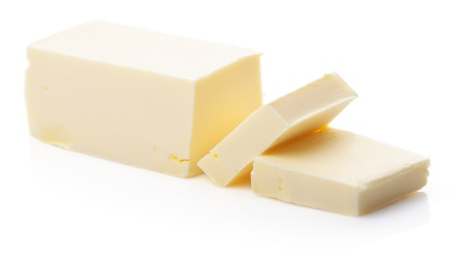
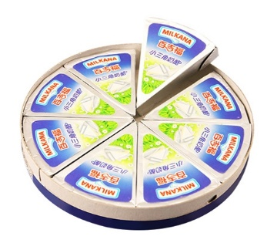
PART
猫肾病治疗之：学习喂药
THREE
喂药有几种好用的组合
三号空胶囊配合喂药器
+
药片分割可以淘宝买切药器
黄油包裹，一些猫还喜欢奶酪

Slide 53
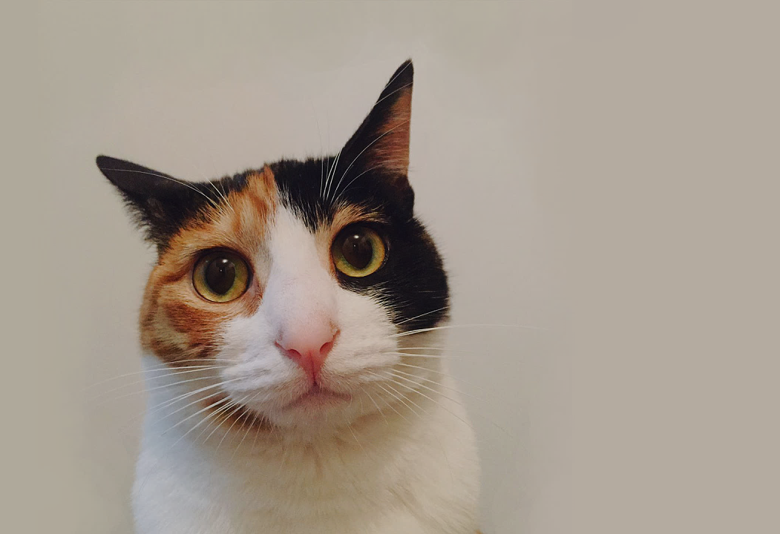
PART
猫慢性肾病：二期
  THREE
确诊二期肾病
问自己这几个问题！
血磷、血钙、血钾医师帮你查了吗？
（生化中应该有phos、ca、k）
医师建议尿检了吗？做了吗？
（upc/尿常规）
医师有帮测血压吗？早点测作为参照。
三期：肌酐141-249μmol/L，或1.6mg/dl-2.8mg/dl
哪些问题这时需要关注？
高血压
关注蛋白尿
调整血钾
钙磷平衡
其它问题
  维生素B不足
上述问题大多数肾病猫最终都会出现，要持续关注

Slide 54
PART
猫慢性肾病治疗
  THREE
治疗高血磷 Hyperphosphataemia
血磷（Phos）
  主要治疗选项包括：
  低磷饮食
  磷结合剂
    柠檬酸铁
    钙制剂
    碳酸镧
    盐酸司维拉姆
  控制血磷是延长肾病猫寿命的第一号手段！
默认正常范围
1.0-2.42mmol/L
肾病猫“正常范围”
二阶肾病 ≤1.45 （即4.5mg/dl）
三阶肾病 ≤ 1.61（即5.0mg/dl）
四阶肾病 ≤ 1.94（即6.0mg/dl）

Slide 55
PART
肾病低磷饮食
THREE
处方粮在提供蛋白质方面有所欠缺，质与量都堪忧，胜在低磷。
新鲜肉类配合钙质 + 处方粮/罐是折中且低磷的选择。
视病情，本习惯肉类自制的继续主食亦无问题。
大多数普通猫粮与普通罐头是较差的选择。
与传统认知不同，新鲜的肉类含磷量并不高。每从鲜肉中获取1克蛋白质，摄入的磷是最少的。是极佳的肾病猫蛋白质补充饮食。

Slide 56
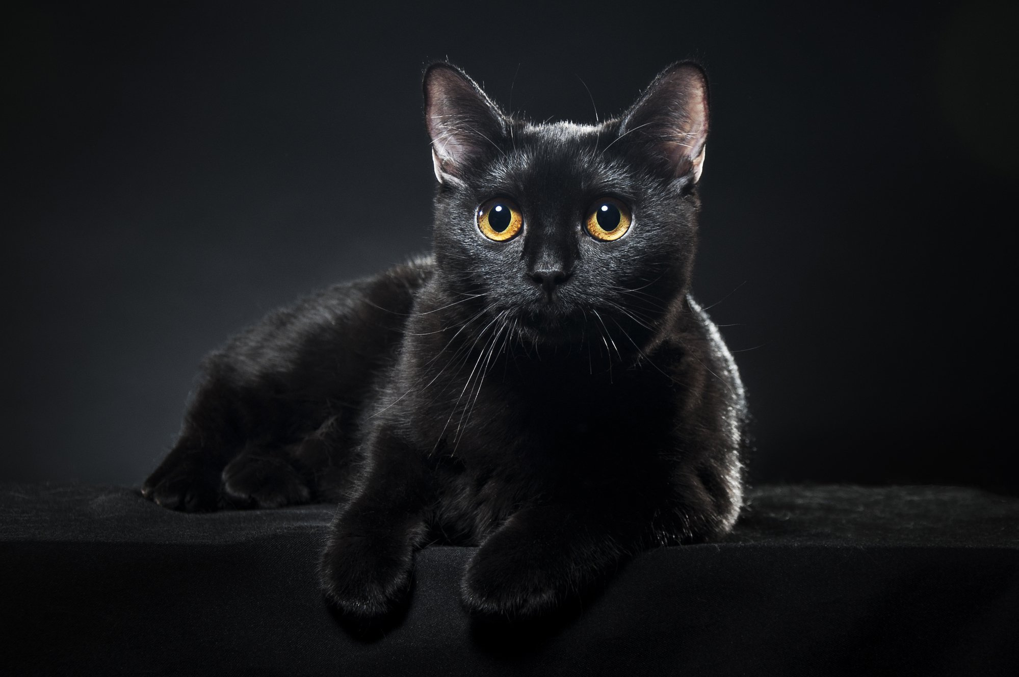
PART
低磷商品粮
THREE
谁能想到用植物蛋白充数的干粮忽然这么有用？
名称 | 磷含量 | 蛋白质
Now 无谷火鸡三文鸭 | 0.50% | 31%
Now 无谷三种鱼 | 0.50% | 30%
皇家老年猫 | 0.66% | 27%
希尔斯7+老年 | 0.68% | 34%
希尔斯r/d 减肥粮 | 0.70% | 35%
欧奇斯有机鸡肉土豆 | 0.80% | 37%
希尔斯 i/d肠道处方 | 0.86% | 40%
名称 | 磷含量 | 干蛋白质
Terra Fealis 鸡肉 | 0.58% | 44%
Terra Fealis 火鸡 | 0.59% | 45%
Wysong Epigen系列 | 0.60% | 45%
Weruva Truluxe系列 | ＞0.74% | ＞69%
Terra Fealis 牛肉 | 0.70% | 53%
猫粮
猫罐
处方粮 | 磷含量 | 蛋白质
皇家 RF23 | 0.30% | 23%
希尔斯 K/D | 0.48% | 28%
处方粮 | 磷含量 | 干蛋白质
皇家 猫肾病处方罐 | 0.40% | 33%
希尔斯 K/D罐头 | 0.38% | 29%

Slide 57
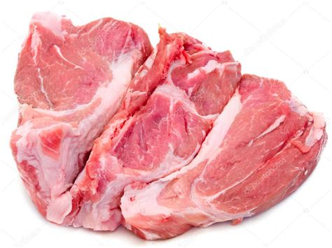
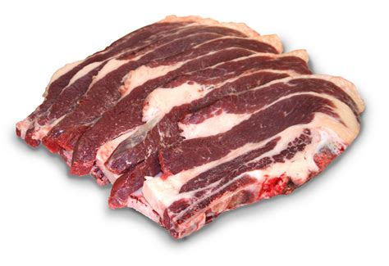
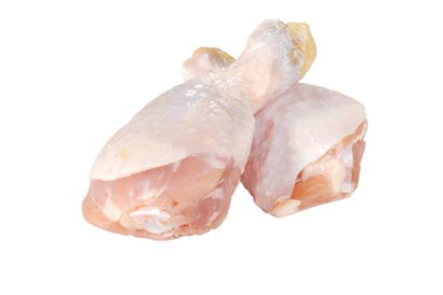
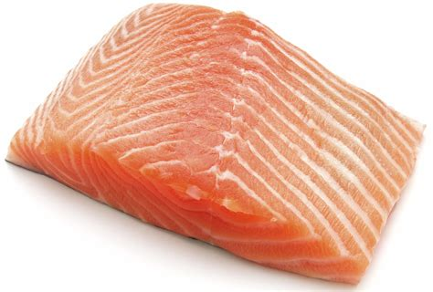
PART
猫肾病自制肉类的选择
THREE
优先选择有一些脂肪含量的肉类，提供足够的热量和风味。
肉类钾含量高于处方粮，如高血钾慎吃。
富含维生素B12的动物肝脏可以浅尝则止，但不禁止。蛋黄高磷少吃。
面临高血钙问题时海洋鱼/虹鳟禁吃。
钙质添加别多也别少，100克肉类生原料应搭配0.6克碳酸钙，或柠檬酸钙1克。
高钾含量
三文鱼/虹鳟＞猪肉＞牛肉>羊肉>禽类
BUN≥18mmol/L前不剧烈限制蛋白质

Slide 58
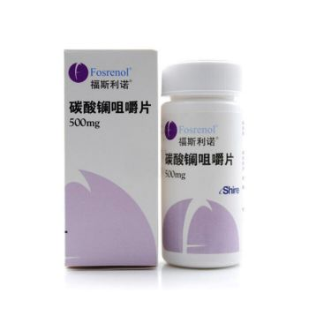
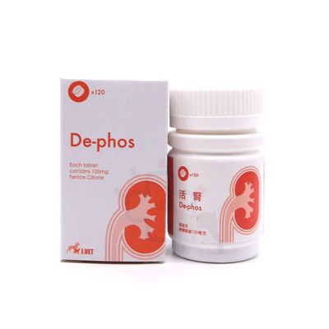
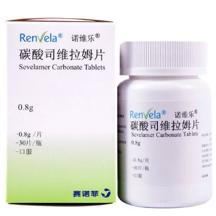
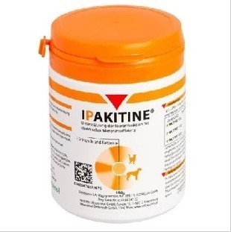
PART
磷结合剂的选择
THREE
⭐碳酸镧 | 福斯利诺 乐宠克磷 碳酸镧粉 | 效果最强，无味好喂。 | 可能便秘和呕吐。 长期会造成血管内钙积聚，心脏病猫慎用。对已经有消化系统疾病、习惯性便秘、患有糖尿病的猫，和使用氨氯地的猫来说，有几率造成副作用。 | 10.75元/天
⭐柠檬酸铁 | 活肾De-phos | 效果次于碳酸镧，不难吃。 | 服药后可能还需要监测血液中的铁含量。缺点是数据过少。 | 1.3-2.6元/天？
司维拉姆 | 诺维乐 | 无奈替代品 | 效果不如碳酸镧也不如柠檬酸铁。给猫使用历史短。有几率造成凝血问题。一样有导致便秘的可能。 | 7.3元到12元/天
含钙磷结合剂 | 肾康 醋酸钙 碳酸钙 | 最容易买 | 效力最差，不如含铝类产品，也不如碳酸镧。可能导致血钙升高。 | 2.7元到3元/天

Slide 59
PART
磷结合剂？毒素结合剂？
THREE
威隆肾康
主要原料是乳糖，碳酸钙（10%），壳聚糖（chitosan，8%）。构成较廉价。多款产品与此配方雷同，如威霸肾康，摩登狗肾康等。
不合适高血钙的猫。
磷结合能力过差，合适血磷不超过1.6mmol/L的猫。
毒素结合能力来自其中的壳聚糖，不如单独补充。
服用抗酸药时不合适使用，会导致效果降低。
性价比偏低的产品。

Slide 60
PART
最强最贵碳酸镧
THREE
福斯利诺
碳酸镧用量建议（by Helen Fitzsimons from felinecrf.org）
猫血磷指标（mmol/L） | 碳酸镧用量（全天）
低于1.90 | 30mg/kg
介于1.90-2.25之间 | 60mg/kg
高于2.25 | 90mg/kg
/乐宠克磷
拜有利（Baytril）和F5（贝那普利）最好和碳酸镧隔开1-3小时再服用
治疗胃酸过多的法莫替丁、雷尼替丁及奥美拉唑会让碳酸镧效力变差，不要同时吃
碳酸镧会削弱铁制剂的效力
激素类药物忌与碳酸镧同时用

Slide 61
PART
猫慢性肾病治疗
  THREE
高血钙 Hyperphosphataemia
高血钙
血钙≥2.75mmol/L 高血钙，无症状
血钙≥3.75mmol/L 便秘，食欲差，老睡觉
血钙≥5.0mmol/L 死亡
血钙（Ca）
  单位mmol/L时，血钙x血磷超过5
  单位mg/dl时血钙x血磷超过60
有可能引起组织钙化，器官损伤
高血钙的原因有时不得而知，即自发性高血钙。

Slide 62
PART
猫高血钙治疗
THREE
高血钙治疗
基础疗法
  生理盐水补液
  速尿
  钙、磷都高则用磷结合剂
  减少维生素D摄入
  提供高纤维饮食

Slide 63
PART
猫高血钙治疗
THREE
  肾病猫顽固高血钙请加测离子钙
    正常？ 可能无需治疗
    不正常？超出多少？
  泼尼松5mg/天，一个月后复查离子钙，无效增量1-2倍。猫用泼尼松龙需求量少于泼尼松。
  离子钙超标1/4以上，每周口服10mg阿仑膦酸钠片。（Hardy BT et al，2015）
  阿仑膦酸钠片必须用食物包裹或者用水送服，不然可能引起食道炎。中重度肾病务必慎用！
高血钙治疗
进阶疗法

Slide 64

PART
猫慢性肾病治疗
  THREE
治疗蛋白尿 Proteinuria
最佳检测手段： 尿检UPC
  主力药物包括：
  贝纳普利（即F5）
  剂量：每公斤体重0.5mg左右，通常2.5-5kg即给2.5mg
  替米沙坦（即Semintra）
  剂量：每公斤体重1mg左右，7天内见效
用药请咨询主治医师，切莫擅自使用。上述药物都和美洛昔康等NSAID药物有冲突，脱水时使用有危险！副作用包括可逆的BUN、肌酐、血钾等数值上升与血压过低。
“UPC大于0.5的猫存活时间只有其它猫的三分之一。”
（Syme HM et al. 2006）
UPC | 状况
0.2-0.4 | 灰色区域
＞0.4 | 蛋白尿
尿检/试纸 | 状况
＞2个+ | 蛋白尿
＞1个+ | 比重＜1.035则可能蛋白尿需加测upc

Slide 65


PART
家庭尿检
THREE
购买猫用尿比重仪
购买无菌尿杯/痰杯，建议带盖
购买尿检试纸
猫排尿开始无法轻易暂停，此时可以用尿杯接尿。
尿样获得后，可以去就近的医院化验，或在家用尿比重仪与试纸进行初筛。
人用尿检试纸所能探查的尿比重上限过低，需要搭配比重仪。
低尿比重（＜1.035）配合PH大于6.5的尿液，有可能是感染的表现，需要小心。
尿比重仪
尿检试纸
尿检试纸 | 意味着 | 状况
＞2个+ | 尿蛋白＞1.0g/L | 蛋白尿
＞1个+ | 尿蛋白＞0.3g/L | 尿比重低于1.035则疑似蛋白尿，需就医做upc

Slide 66

PART
猫高血压啥表现？
THREE
夜间嚎叫
焦躁、来回踱步
眼部出血
鼻血
耳朵突然高热、发红
突然萎靡、丧失食欲
癫痫、颤抖
不乐意活动
瞳孔无法正常收缩，全部扩大或一大一小是最明显的症状之一。图中猫因高血压而视力丧失

Slide 67
PART
猫慢性肾病治疗
  THREE
治疗高血压 Hypertension
  血钾 （K）
血压
  主力药物包括：
  首选：氨氯地平（Amlodipine）
  剂量：小于4kg的猫0.6mg/天
  大于4kg或收缩压大于200mmHg的猫：1.2mg/天
  或者：贝纳普利（即F5）
  剂量：每公斤体重0.5mg左右
贝纳普利对猫全身性高血压的控制效果稍差且不稳定，故非高血压首选。氨氯地平效果强，不易造成突然低血压，但与止吐宁、西米替丁、碳酸镧同用可能有危险，请注意。二者可遵医嘱合用。用药请咨询主治医师，切莫擅自使用。
  20%的肾病猫确诊时就有高血压，最终高达65%会高血压。（Bijsmans ES et al. 2015)
收缩压（mmHg） | 状态 | 治疗？
＜120 | 低血压
＜150 | 安全 | 通常无需
150-159 | 灰色区域 | 视症状而定
160-179 | 高血压 | 复查后治疗
＞180 | 严重高血压 | 治疗
猫的血压于早8点，晚7点处于高峰
  高血压需要尽快处理，不然会对全身器官造成永久损伤，包括肾脏！

Slide 68

PART
猫低血钾啥表现？咋治？
THREE
后肢乏力
站立时前肢上提
声音嘶哑
脖子僵硬，抬头困难
便秘
萎靡、丧失食欲
抬头困难与脖子僵硬是低钾的表现之一

Slide 69
PART
猫慢性肾病治疗
  THREE
治疗低血钾 Hypokalemia
血钾（K）
  主要治疗选项包括：
  口服葡萄糖酸钾
  口服柠檬酸钾
  高钾元素饮食（如肉类和处方粮等）
  输液（如乳酸林格液）
  氯化钾（加入补液）
  肌酐超500补钾有风险，已经无尿的猫不可再补钾
低血钾的主要原因是肾病猫过量排尿。氨氯地平这种降压药可能造成一些猫血钾下降。其它原因包括糖尿病和甲亢。少见情况是镁元素不足导致无法恢复血钾。
  30%肾病猫体内钾不足。会引发蛋白尿与肾机能恶化。晚期肾病猫则多会高血钾。
默认正常范围
≥3.5mmol/L
肾病猫“正常范围”
≥4.0mmol/L

Slide 70


PART
猫低血钾口服剂
THREE
威隆钾宝
Nowfood 葡萄糖酸钾片
葡萄糖酸钾
1000mg含有钾168mg
用量：
初始剂量：每次450mg，吃三次。
稳定后： 每次450mg（等于75mg钾），吃两次，酌情增减。
初始剂量：每次2.5ml 2-3次/天
稳定后：每次2.5ml 2次/天
根据医嘱酌情减少。每2.5ml=2meq钾
初始剂量：每天2片，分两次吃
稳定后：每天1.5片，分两次吃
根据医嘱酌情减少。每片=1.36meq钾

Slide 71

PART
猫低血钾口服剂
THREE
Now 柠檬酸钾片
柠檬酸钾
1000mg含有钾380mg
用量：
初始剂量约为：每次40-60mg/kg体重，每天吃2-3次。
可以对抗血液酸中毒，猫血气碳酸氢根<16，同时血钾不高时可以考虑。
如果用药片：
3kg的猫每日一片，分两次
4kg的猫每日一片半，分两次
举例来说：
假设用散装的粉剂。一只公猫4公斤，使用40mg/kg剂量，一天三次。40x4x3=360mg。也就是0.36克柠檬酸钾粉。

Slide 72
 |  | 作用 | 存在的问题与注意点
法国威隆肾康粉 | 82%乳糖，8%壳聚糖，及10%碳酸钙 | 磷结合剂与毒素吸附 | 原料廉价但售价颇高。控磷效果太弱，应用范围窄。高血钙病患不适用。
法国威隆Easypill | 600mg碳酸钙，4mg丝兰提取物 | 磷结合剂与毒素吸附 | 原料廉价但售价颇高。控磷效果太弱，应用范围窄。高血钙病患不适用。
肾衰停 | 复合氨基酸 | 可能增加GFR，产生数值下降的表象 | 有虚假宣传前科，优质氨基酸食物获取好得多。不建议购买。
活肾 De-phos | 柠檬酸铁 | 磷结合剂 | 控磷且对贫血有效果。合适血钙异常的病患，效果弱于碳酸镧。
RAPROS | 贝前列素钠片 | PGi2类血管松弛药物，改善肾脏血流量，改善组织缺氧 | 购买渠道较少，可用贝前列素钠代替。55ug bid，即110ug/天，剂量显著大于人。
Semintra | 替米沙坦 | 低剂量服用治疗猫蛋白尿 | 购买渠道少，可用人用替米沙坦1mg/kg代替。
拜恩 AN-80 | 复方酮酸（？）+碳酸氢钠 | 服用低蛋白饮食时可能缓解病情（存疑！）对抗酸中毒 | 是否英国品存疑。相关实验中，酮酸对犬慢性肾病无正面作用。（Liguori et al.2018)
摩登狗肾透 | 酮酸 | 服用低蛋白饮食时可能缓解病情（存疑！） | 相关实验中，酮酸对犬慢性肾病无正面作用。（Liguori et al.2018) 猫无数据。
Aventi-ks | 益生菌 | 改善菌群以减少BUN？? | 通用益生菌亦可能有效！
肾康安 Azodyl | 益生菌 | 改善菌群以减少BUN？? | 临床试验失败，需全程冷藏
台湾肾透 | 益生菌 | 改善菌群以减少BUN？? | 通用益生菌亦可能有效！
猫慢性肾病“神药”破解

Slide 73



PART
RAPROS
THREE
beraprost sodium
RAPROS（即贝前列素钠片）
用量：55ug一片 一天两次一次一片
贝前列素钠片
用量：40ug一片 一天两次一天1.25片
左：肌酐 右：尿素氮
实线：用药
虚线：安慰剂组
实线：用药
虚线：安慰剂组
相关资料见（Takenaka M et al.2018)
用药请和主治医师讨论！

Slide 74
PART
慢性肾病猫的治疗
  THREE
提问休息
时间

Slide 75
PART
慢性肾病：三期及四期
  THREE
问自己这几个问题！
二期时就该检查的现在有在查吗？
蛋白尿
血钾
血压
血磷血钙
猫有脱水表现吗？是否有必要皮下补液？
做血气检测了吗？血液PH正常？
学会看血常规了吗？是否发现贫血？
确诊三期到四期肾病
三期：肌酐 250-440μmol/L，或2.9mg/dl-5.0mg/dl
四期：肌酐 ＞440 μmol/L，或＞5.0mg/dl
哪些问题这时需要关注？
毒素调节
皮下补液
对付贫血
酸血症
保证食欲！
其它问题
  腹泻
  口腔溃疡
  便秘
  呕吐
  尿路感染

Slide 76
PART
猫慢性肾病治疗
  THREE
肠内毒素吸附
口服吸附剂
  如肌酐＞265，即3mg/dl时考虑做起来
  二期后期也可以考虑
  作用可能存在，但效果量化困难
  暂时只发现可能影响数值。无证据显示口服吸附剂可以延缓病情发展。
  壳聚糖（Chitosan）
  丝兰提取物?
  活性炭颗粒

Slide 77

PART
口服吸附剂：壳聚糖
THREE
  临床实验中，服用一个月后在人身上产生了肌酐、尿素氮下降效果。
  （ https://www.ncbi.nlm.nih.gov/pubmed/9255718）
  在威隆肾康中有使用，但猫相关实验中剂量可能过低。
  参考人实验所用剂量，建议每只猫服用量50mg/次，一天2-3次。
  海产过敏慎用。可能导致胀气 ，酌情停用或减半。
壳聚糖（Chitosan）
结合吲哚酚，阻止硫酸吲哚酚增多；这一作用类似活性炭。淘宝任意品牌壳纯壳聚糖胶囊、粉即可 。

Slide 78


PART
口服吸附剂：活性炭
THREE
  市面上有多种肾病用活性碳。如人用的爱西特碳片/胶囊，或日本产的猫用产品Nefguard、 Covalzin（即AST-120）。
  其作用主要是结合肠内小分子毒素。
  各产品在宣传中标榜的是可吸附分子大小、对消化酶的影响程度有差异，以及导致便秘的几率不同。
活性炭（Active Charcoal）
结合肠道内小分子毒素，尤其可阻止部份吲哚酚以及硫酸吲哚酚的产生。可降低尿素氮和肌酐。
不同程度影响营养吸收
有不同几率造成恶心、呕吐与便秘
使用时机较为尴尬，进口品牌价格高

Slide 79

PART
口服吸附剂：丝兰提取物
THREE
  丝兰提取物对氨的结合能力似乎来自其中的多糖
  广泛应用于宠粮，在一些猫肾脏相关产品中有使用（威隆Easypill）
  Dr.Jean Hofve建议每只猫服用量25-50mg/天
  但是在1997年的相关研究中，发现丝兰提取物实际会增加猫的BUN，原因可能是皂苷含量达30%增加了肠通透性。（ The ameliorating effect of Yucca schidigera extract on canine and feline faecal aroma J. A. LOWE et al.1997)
丝兰提取物（Yucca extract）
结合肠道内的氨，减少粪便臭气、吸附毒素。可能提高尿素氮清除速度，减少BUN与尿酸。有潜在的抗寄生虫与抗炎功效。

Slide 80
PART
猫慢性肾病治疗
  THREE
尿毒症毒素调节：益生菌益生元
益生菌益生元做肠内“透析”？
这一疗法有啥问题？
使用具体哪种菌株最有效没有资料可循，仅提及使用嗜热链球菌、嗜酸乳杆菌与双岐杆菌属。（Polzin，2009）
与食物同食可能造成益生菌无效。
太多益生菌菌株数量不足。
  IRIS的Dr. Polzin等人认为益生菌与益生元可能产生体内“透析”的作用。
  观察发现益生菌益生元疗法降低了肾病患者尿素氮。（ Ranganathan N et al. 2010) 也有研究结果认为无效。（Natalia A Borges et al. 2018)
  其它尿毒症毒素受何影响并不清楚。

Slide 81

PART
猫慢性肾病：益生菌
THREE
  需要冷藏储存，可能失效
  服用请在饭前、空腹时，忌混合大量食物。
  相关实验中，部分在用后2-6个月降低了肌酐（ McCain S et al.2011)，同年的ACVIM论坛中，Polzin博士则表示Azodyl没有产生效果。
  因为需要全程冷链的缘故，不作为头号推荐产品
肾康安，3种益生菌150亿

Slide 82

PART
猫慢性肾病：益生菌
THREE
  猫服用益生菌产生的效果并不一定
  无需冷藏，但最好冷藏。
  服用请在饭前、空腹时，忌混合大量食物。
  剂量从1/2粒尝试，最多1粒，可能腹泻。
  可iherb、淘宝购买
  其它菌株数量达标的通用益生菌亦可！
Now 10种益生菌250亿

Slide 83


PART
猫慢性肾病：益生元
THREE
  益生元即可发酵纤维是肠道益生菌的食粮
  可发酵纤维促进菌群繁殖，可能减少肠道内毒素
  处方粮中有广泛应用
  可发酵纤维过多会造成营养吸收不良
  可发酵纤维过多可能引起粪便状况恶化
刺槐豆胶
0.5ml加水10ml以上混合，掺入湿粮
阿拉伯胶
1.5ml每天。可分批掺入湿粮。含钙，高血钙忌用。

Slide 84

PART
猫慢性肾病治疗
  THREE
皮下补液 Sub-Q
  血钾 （K）
皮下补液
  主要会选用的溶液：
  首选：乳酸林格液
  优点：含钾，合适低血钾猫
  含缓冲剂，合适血液酸化的猫
  或者：生理盐水
  优点：可治疗高血钙
  合适少部份高血钾猫
终有一天猫怎么喝水也弥补不来尿液造成的流失。
肌酐大于3.5mg/dl，或大于300umol/L，最可能出现饮水量无法弥补损失的情况。

Slide 85

PART
皮下补液补多少？
THREE
专家建议
来源 | 皮下补液量 | 补液频率
Dr Katherine James | 小于等于100ml | 每天
Dr Catherine Langston | 75-100ml左右 | 每天或隔天
Sparkes A et al. | 75-100ml左右 | 每1-3天
icatcare | 60-100ml左右 | 每周2-3次
Dr David Polzin | 75-100ml左右 | 每1-3天
  过度补液，指望补液把数值“冲”下来是最常见的错误。
  皮下补液主要是为保持猫正常水合，避免滥用造成负担。
  心脏病猫慎用皮下补液！
  详细请看公众号RawMeat 猫疾病栏目：皮下补液完全指南，包括视频指导
简易计算方式：体重x2%=日常补液量
体重x5%=严重脱水紧急补液量

Slide 86

厨子@公众号Raw Meat
2018 Aug
PART
猫慢性肾病治疗
  THREE
代谢性酸中毒 Metabolic Acidosis
  血钾 （K）
持续的血液酸化会导致肾病病情的进一步恶化，必须尽快处理！
什么时候需要治疗？
  血气中HCO3＜16mmol/L
  血液酸碱度＜7.35
7.40左右是正常血液PH
7.35即血液偏酸。持续如此会产生一些列问题导致病情恶化。
肾病猫出现血液酸性化很普遍。三期肾病猫有15%存在这问题。三期晚期、四期猫总共有52%存在代谢性酸中毒。

Slide 87

PART
猫慢性肾病治疗：矫正代谢性酸中毒
THREE
碳酸氢钠片
柠檬酸钾片
剂量调整有些繁琐，这里建议较低剂量。每公斤体重5-10毫克，一天2-3次。
人用版一片500mg，请注意
会降低血钾，请注意
需要医师指导
如果用药片：
3kg的猫每日一片，分两次
4kg的猫每日一片半，分两次
高血钾忌用

Slide 88

PART
猫慢性肾病治疗
  THREE
贫血治疗
  血钾 （K）
30-65%的肾病猫最终会贫血。不加治疗的严重贫血会比肾病更快地害死猫！
主要会使用肾病猫贫血疗法
  维生素B族补充
  铁制剂补充
  促红素（EPO）
  输血
肾脏参与分泌刺激骨髓造血的荷尔蒙，肾病发生后这一功能会减弱。
肾病猫使用的F5、替米沙坦有加剧贫血的几率
尿毒症毒素会缩短红细胞的生命周期。
维生素B缺乏加剧贫血
厨子@公众号Raw Meat
2018 Aug

Slide 89

PART
猫慢性肾病：贫血严重程度
THREE
HCT比例 | 贫血程度
≥30 | 无妨
20-29（或20-25） | 轻度贫血
15-19 | 明显贫血
11-15 | 严重贫血！
＜10 | 生命危险

Slide 90
PART
猫慢性肾病：贫血治疗
THREE
HCT比例 | 补充维生素B | 打EPO促红素 | 补铁 | 输血 单次输血支撑4-5周，4-5次后可能失效
＞20 | √ | X | ？ | X
15-19 | √ | √ | √ | ？
＜15 | √ | √ | √ | ？
＜10 | √ | √ | √ | √

Slide 91
PART
猫慢性肾病：促红素
THREE
HCT比例 | 打EPO促红素
＞20 | X
15-19 | √
＜15 | √
＜10 | √
  目前没有商用动物用促红素，皆为人重组促红素。
  促红素缺乏造成的贫血一定是非再生性贫血,避免遇到贫血无脑用。
  促红素有效，但绝非越早用越好。使用后约有10-30%的猫会产生针对性抗体。
  必须使用超过3个月才会产生这类抗体。
  出现抗体后，即便继续注射EPO，HCT指标也会以每个月5-10%的速度下降。
  断断续续使用EPO并不能减少抗体产生几率，反而会增加。肾病猫使用EPO必须持续。

Slide 92

PART
猫慢性肾病：贫血治疗之EPO
THREE
EPO | 猫体重
含量 | 2kg | 3kg | 4kg
2000iu/1ml | 0.1ml | 0.16ml | 0.2ml
3000iu/1ml | 0.066ml | 0.1ml | 0.13ml
需要冷藏并对震动敏感，网购不便
人用剂量偏大需要注意
可能造成高血压
未经医师指导别自己瞎打

Slide 93
PART
猫慢性肾病：贫血治疗之EPO
THREE
治疗剂量
每公斤体重需要100iu
HCT低于14%则每公斤145iu
高血压猫酌情减半
注射频率：隔天一次
维护剂量
HCT恢复至28-30%之上后降低剂量到维护剂量
维护剂量通常为45-50iu/kg，意即治疗剂量减半。
一周两次注射。

Slide 94

PART
猫慢性肾病：血液代用品
THREE
聚乙二醇牛血红蛋白偶联物
短期的血液代用品，可以用于急性缺血与肾性贫血
理论半衰期约为3天
长期使用效果缺少资料，效果不如原血
依然存在过敏几率
建议作为没有猫提供血液时的短期代用品，需要复查

Slide 95


随着排尿量的增多，水溶性维生素如维生素B开始大量流失，故肾病猫需求量提高2-4倍。
处方粮与肉类都含有丰富维生素B族。
维生素B并非一种而是多种维生素的统称
建议三期起开始补充维生素B族
常用两种：复合维生素B片与维生素B12。维生素B12需要额外补充。
药准字复合维生素B片
每天1/2到1/3片混食物或加入胶囊
药准字维生素B12片25微克版；每天1/4到1/8片混食物或加入胶囊
猫慢性肾病
维生素B族的补充
厨子@公众号Raw Meat
2018 Aug

Slide 96


铁缺乏会加剧贫血
即便不缺铁，补铁可以增加促红素的效果
猫补铁常用两种办法：找医生肌肉注射右旋糖酐铁50mg，一个月一次，比较疼。或者每日口服补铁剂。
铁制剂会削弱碳酸镧的效果。
口服补铁需要每天10-20mg元素铁，宠物产品没几个够量！
非常常见但含量尴尬。每5ml仅12.5mg铁，含量过低。必须每天吃近5ml才满足铁的要求。糖尿病猫禁吃。
人用硫酸亚铁缓释片。每片含铁90mg。猫服用1/10到1/5即可。
参见：http://veterinarymedicine.dvm360.com/managing-anemia-patients-with-chronic-kidney-disease
猫慢性肾病
贫血治疗：铁的补充

Slide 97

PART
慢性肾病猫的治疗：食欲问题
THREE
为啥肾病猫食欲不好？
会不会脱水了？
是不是补液补太多？
尿毒症毒素过多造成头疼恶心？
维生素B缺乏造成食欲问题？
口腔溃疡？
牙周病恶化？
代谢性酸中毒？
胃酸分泌异常？
高血压？
便秘了？
寻找潜在原因总有必要！

Slide 98


PART
猫慢性肾病治疗：食欲增强药
THREE
仙特明（盐酸西替利嗪片）
瑞美隆（米氮平片）
类似赛庚啶，人用抗组胺药物。
猫使用时会产生食欲刺激效果。
食欲刺激药物中副作用最低。
容易购买，分药方便一些。
剂量1.25mg/天。根据药效增倍。最高5mg。
可能造成萎靡、嗜睡、流口水，甚至反效果。
人用抗抑郁药物，价格低廉。
猫使用时会产生强烈食欲刺激效果。
食欲刺激药物中效果最强但副作用较大
剂量1.8mg-2mg，两天一次到一天一次。
请避免3.7mg的旧剂量。
可能造成心率增加、血压升高、亢奋、嚎叫的副作用，在医师指导下使用。

Slide 99

PART
猫慢性肾病治疗：食欲问题
THREE
更多内容与相关细节请看
公众号RawMeat
关键词：厌食

Slide 100

PART
慢性肾病猫食欲问题
  THREE
饲管能救命！
为患病猫使用饲管喂食是个高效的好办法，并不“悲惨”！
许多数肾病猫的死亡原因是不吃饭活活饿死的。
当猫食欲不佳，针筒强喂又份量不达标，药物也无效时，考虑饲管吧！
切忌犹豫不决，病情太重就没机会手术了；跨入四期肾病前就该想想这个问题。
优先选择食道饲（如左图小猫咪）甚至胃饲管；实在没有选择时才考虑鼻饲。

Slide 101

PART
慢性肾病猫的治疗：便秘
THREE
为啥肾病猫会便秘？
便秘其实是体内脱水的表现
低血钾会造成便秘
高血钙会造成便秘
硫糖铝、碳酸镧之类的药物有时造成便秘

Slide 102

PART
猫慢性肾病治疗：便秘问题
THREE
发现便秘
步态笨拙
食欲忽然下降
排便频率小于3次/周
呕吐
老呆在猫砂盆里
拉稀屎、水便
大便比以前更为干燥
（注意，吃肉的猫大便本来就干）
药店购买液体石蜡灌肠
温水加蜂蜜1ml灌肠
开塞露灌肠（较为强力，请去医院处理）
乳果糖 0.5ml/kg 一天两次或者1ml/kg一天一次；可以口服也可以灌肠。
补液
不要给猫使用磷酸钠盐灌肠，可能导致生命危险！
严重便秘救急

Slide 103

PART
猫慢性肾病治疗：便秘问题
THREE
多吃湿粮！也可以考虑皮下补液。化毛膏化毛片提供的油脂和纤维也可以对付便秘。
如果有低血钾、高血钙，尽快治疗。
增加纤维摄入，但没矫正脱水这么做会加剧病情。
乳果糖
  0.5ml/kg 一天2-3次
聚乙二醇4000散
  1/8茶勺（0.6ml）做成溶液一天一次，若三天无效则两次；依旧无效剂量加倍
如何对付病猫长期习惯性便秘？

Slide 104

PART
猫慢性肾病：纤维补充
THREE
  养车前子壳兼带可溶、不可溶酵纤维
  剂量从1/2粒尝试，最多1粒，可治疗便秘
  可iherb购买，或任意其它品牌养车前子壳胶囊
  忌与其它药物同服，会影响药效
  服用纤维请先保证猫有充足水份摄入！
Now 洋车前子壳胶囊500mg版

Slide 105

PART
慢性肾病猫的治疗：腹泻
THREE
为啥肾病猫老是拉稀软便？
尿毒症毒素改变了肠道环境
实际是便秘
肠道出血
新的饮食不耐受
钾补充剂可能造成软便

Slide 106

PART
猫慢性肾病治疗:腹泻
THREE
考虑降低膳食蛋白质，减少含氮代谢物对肠道菌群与酸碱值的影响。
如果猫非常消瘦，请放弃上一条建议
尝试其它饮食
添加纤维素（如洋车前子壳粉）
考虑滑榆皮粉
尝试益生菌
高岭土/蒙脱石散
排查是否并发IBD/甲亢/胰腺炎
肾病猫腹泻总比便秘强——
如果猫病情属于三期肾病及以上，那么有不小的几率腹泻来自尿毒症毒素积聚。论及治本，我们能做的不多。
卖的有点贵，不过比较不难吃。

Slide 107

PART
慢性肾病猫的治疗：呕吐
THREE
为啥肾病猫老是吐呢？！
肾病使得胃酸分泌异常
尿毒症毒素
过度补液和心脏问题会导致呕吐
高血磷会导致恶心、呕吐
代谢性酸中毒会导致恶心、呕吐
贫血
其它，我懒得写了…

Slide 108
PART
慢性肾病猫呕吐没那么简单
  THREE
恶心？胃酸过多？
（nausea） （gastric hyperacidity）
肾病猫几乎都会吐，但原因各异
有时缘由是来自胃酸分泌异常
有时是尿毒症毒素、血磷、酸中毒导致的恶心、难受而吐
用药存在差异

Slide 109

PART
猫慢性肾病治疗:呕吐与恶心
THREE
看着水盆、饭碗不动
磨牙
食欲差
夜晚嚎叫
老是舔嘴
流口水不停
吐泡沫、清水
蜷缩在水盆边上
只吃稀的不吃干的
以不舒服的姿势硬撑身体（如右图）
猫恶心、难受的常见表现有
如果猫病情属于三期肾病及以上，那么有不小的几率这些表现来自尿毒症毒素积聚

Slide 110



PART
猫慢性肾病止吐（一）
THREE
奥美拉唑
法莫替丁
滑榆皮粉
本身不止吐只是遏制胃酸分泌
最终效果不如奥美拉唑，但起效快
2.5mg一天一次到两次。
不建议长期用
有轻微抗炎效果的植物粉剂
对付口腔溃疡、腹泻及反酸呕吐恶心有效
具体请见公众号RawMeat，关键词榆树皮/seb
本身不止吐只是遏制胃酸分泌
最终效果最好，但一些猫得一周才有见效。
0.7mg/kg 一天两次
不建议长期用

Slide 111


PART
猫慢性肾病止吐(二）
THREE
止吐宁（马罗匹坦/赛瑞宁）
昂丹司琼
止吐药物，遏制恶心感
存在阵痛效果
相对便宜方便购买
剂量为0.5mg/kg一天两次
有低几率引起嗜睡、便秘与低血压。
止吐药，遏制恶心感
有注射剂也有口服片，多为医院专供
普通渠道购买偏贵
1mg/kg一天一次
请在医师指导下用药
请在医师指导下用药

Slide 112
PART
透析，做还是不做？
  THREE
透析？不透析？
简单划分，动物透析有腹透与血透（别和我叨叨crrt…)
猫进行透析需要麻醉，除非已经处于危急情况极为虚弱
给肾病猫做透析理论上和现实中都存在掣肘
过度美化透析，将人透析的日常维护效果投射给猫并不罕见

Slide 113

THANK YOU
谢谢观看
厨子@公众号Raw Meat
2018 Aug

Slide 114

PART FOUR
慢性肾病猫的营养管理
处方粮神奇在哪？
慢性肾病猫的营养误区？
各阶段肾病饮食方向建议
低磷含量商品粮一览

